Slide 1




Quantum technologies exploiting spins in the solid
Charles Babin
Associate professor - DiTeQ team
Winter School 24.11.2025

Slide 2

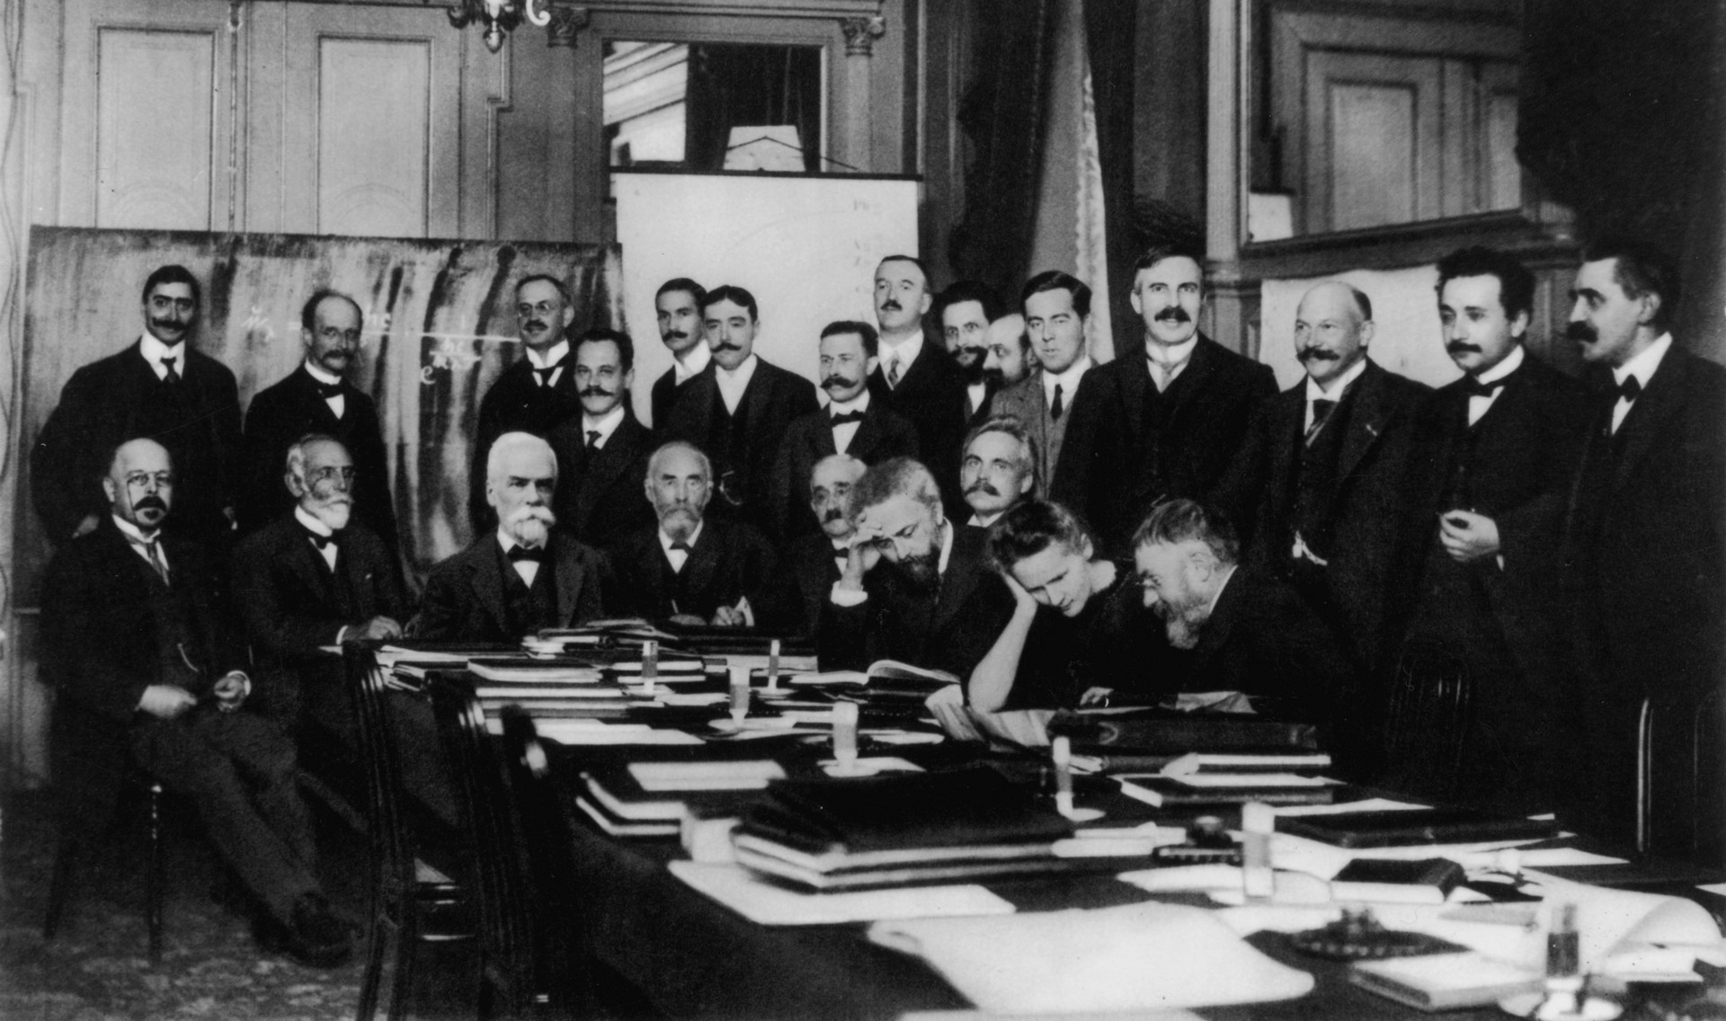
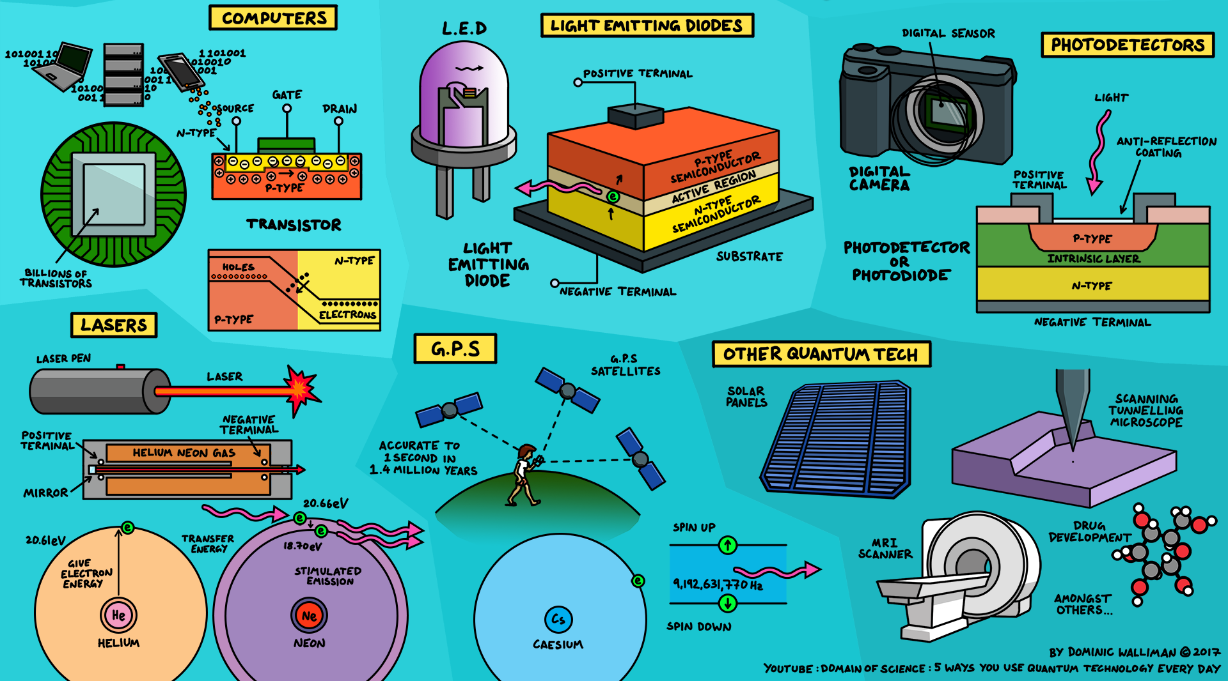
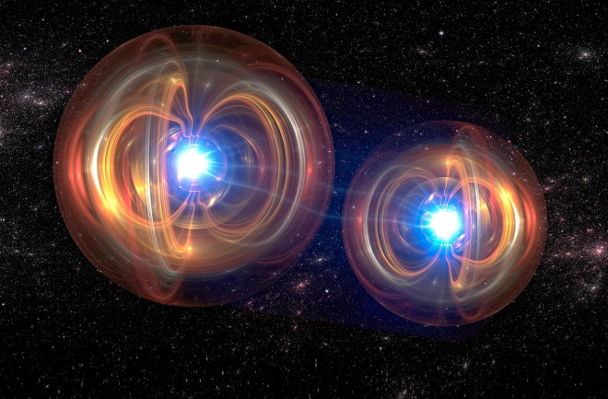
Quantum revolution
Discovery of quantum physics
Application of quantum phenomenon
20th century
Domain of Science
1st Solvay conference (1911)
Multipartite quantum system
Jurik Peter / Shutterstock
Notes:
J'ai fait mes études à l'ENS de Lyon, dans le cursus Science de la matière
J'ai ensuite rejoint le groupe du Prof. W. a Stuttgart pour y faire ma thèse sur l'étude des centres colorés dans le carbure de Silicium
Avant de rejoindre QB en tant qu'ingénieur quantique il y a 2 ans

Slide 3
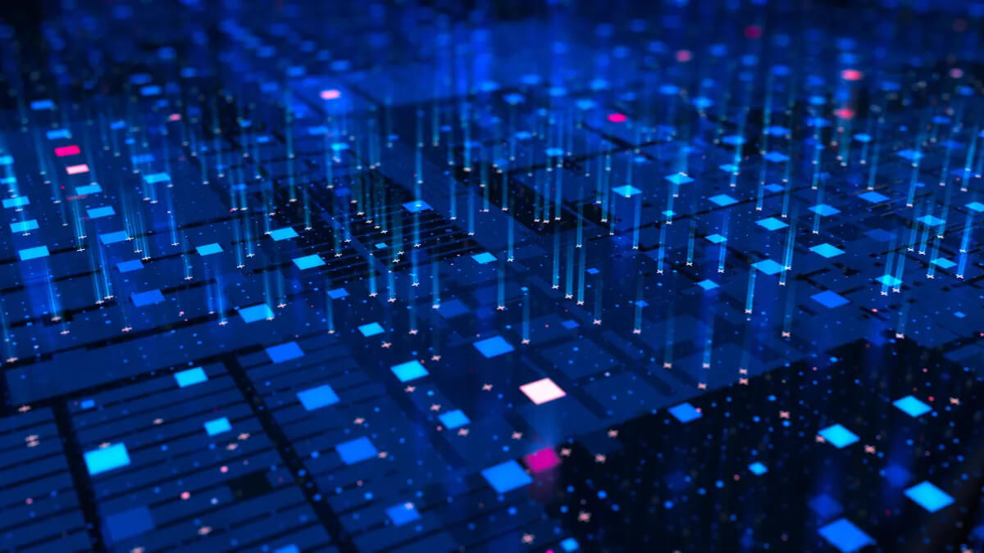
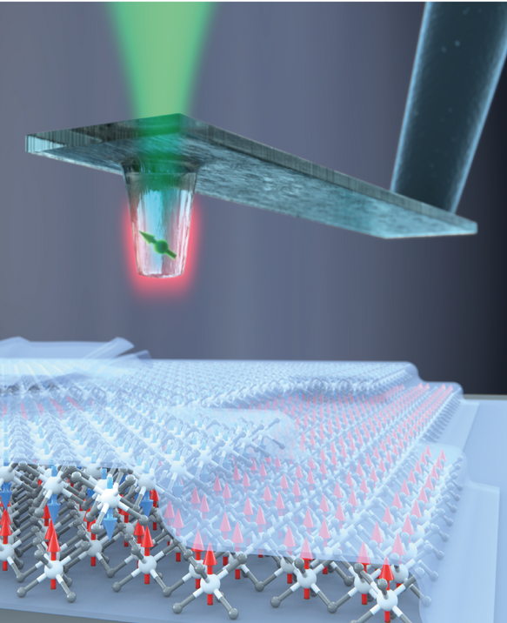
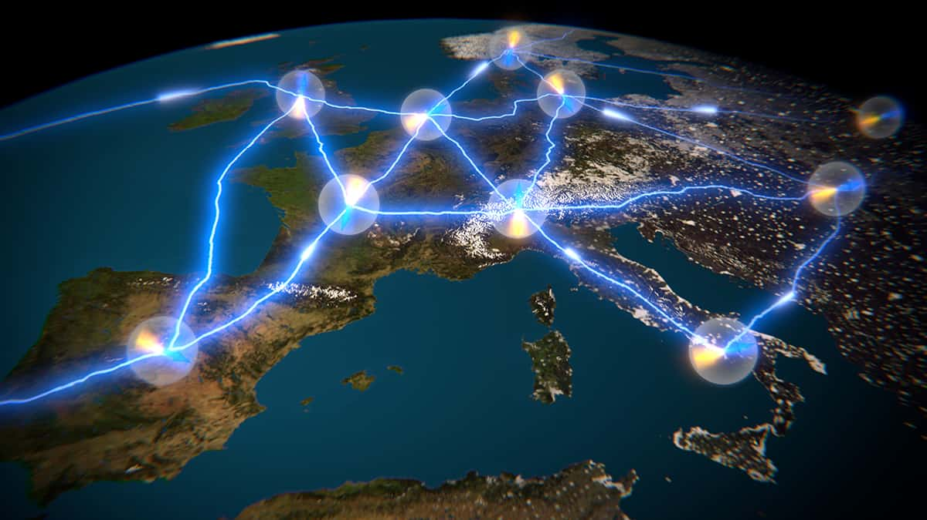
Next-gen quantum technologies
Quantum computing
Quantum metrology
Q-CTRL
Multipartite quantum system
Quantum internet
Quantum Sensing Lab, Basel
Jurik Peter / Shutterstock
Quantum Internet Alliance
Notes:
J'ai fait mes études à l'ENS de Lyon, dans le cursus Science de la matière
J'ai ensuite rejoint le groupe du Prof. W. a Stuttgart pour y faire ma thèse sur l'étude des centres colorés dans le carbure de Silicium
Avant de rejoindre QB en tant qu'ingénieur quantique il y a 2 ans

Slide 4
Outline
Quantum internet
Color center
Integrated quantum node
Quantum register
Notes:
J'ai fait mes études à l'ENS de Lyon, dans le cursus Science de la matière
J'ai ensuite rejoint le groupe du Prof. W. a Stuttgart pour y faire ma thèse sur l'étude des centres colorés dans le carbure de Silicium
Avant de rejoindre QB en tant qu'ingénieur quantique il y a 2 ans

Slide 5
Outline
Quantum internet
Color center
Integrated quantum node
Quantum register
Quantum Internet Alliance
Notes:
J'ai fait mes études à l'ENS de Lyon, dans le cursus Science de la matière
J'ai ensuite rejoint le groupe du Prof. W. a Stuttgart pour y faire ma thèse sur l'étude des centres colorés dans le carbure de Silicium
Avant de rejoindre QB en tant qu'ingénieur quantique il y a 2 ans

Slide 6




Classical encryption
Notes:
J'ai fait mes études à l'ENS de Lyon, dans le cursus Science de la matière
J'ai ensuite rejoint le groupe du Prof. W. a Stuttgart pour y faire ma thèse sur l'étude des centres colorés dans le carbure de Silicium
Avant de rejoindre QB en tant qu'ingénieur quantique il y a 2 ans

Slide 7
RSA
Notes:
J'ai fait mes études à l'ENS de Lyon, dans le cursus Science de la matière
J'ai ensuite rejoint le groupe du Prof. W. a Stuttgart pour y faire ma thèse sur l'étude des centres colorés dans le carbure de Silicium
Avant de rejoindre QB en tant qu'ingénieur quantique il y a 2 ans

Slide 8

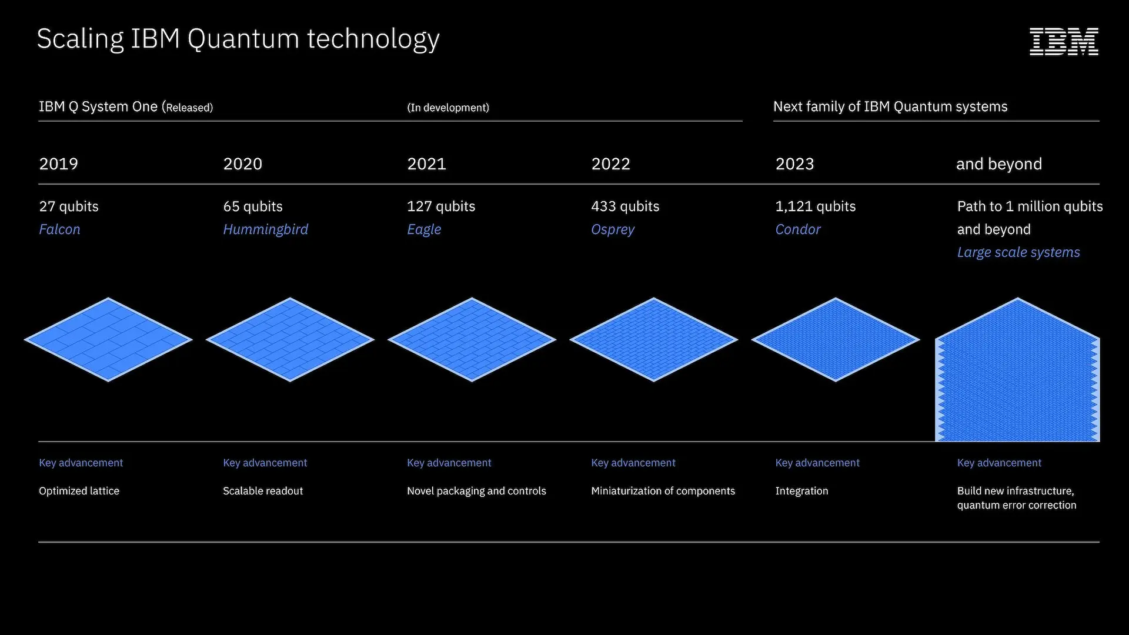
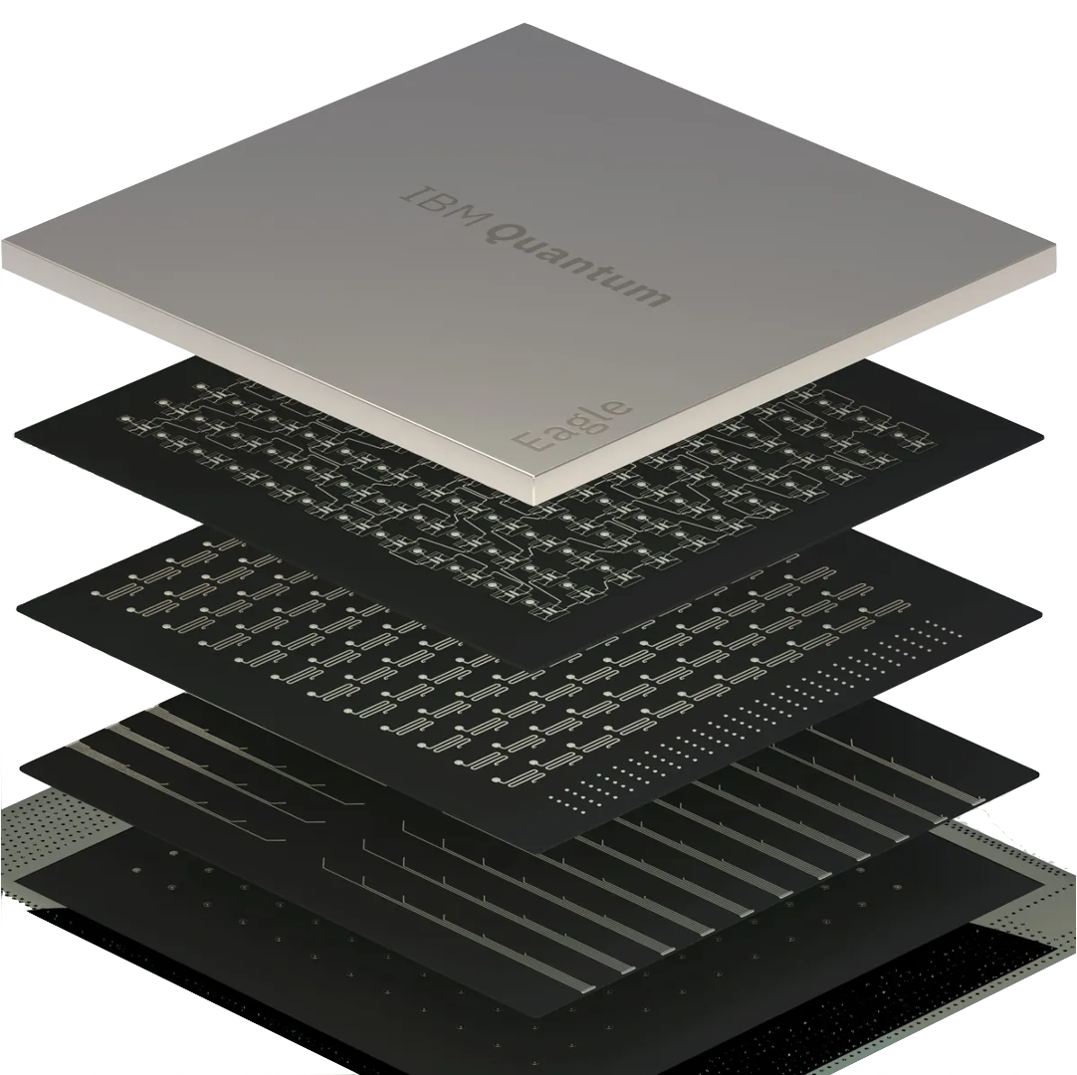
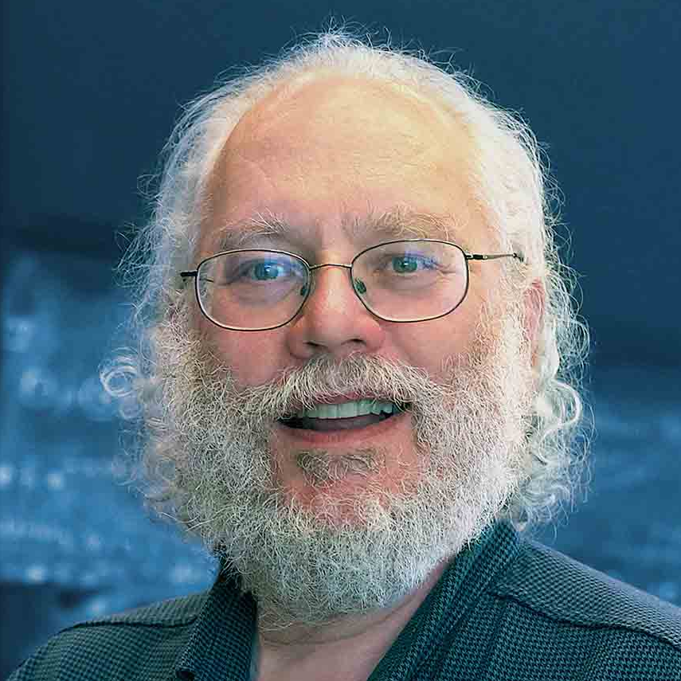
Shor algorithm
Peter Shor (1994)
Notes:
J'ai fait mes études à l'ENS de Lyon, dans le cursus Science de la matière
J'ai ensuite rejoint le groupe du Prof. W. a Stuttgart pour y faire ma thèse sur l'étude des centres colorés dans le carbure de Silicium
Avant de rejoindre QB en tant qu'ingénieur quantique il y a 2 ans

Slide 9


Encryption problematic ?
Is there a way to share a private key between two persons ?
If yes, can we prove that nobody else knows it ?
✅
✅
Yes ! Thanks to entangled states !
Notes:
J'ai fait mes études à l'ENS de Lyon, dans le cursus Science de la matière
J'ai ensuite rejoint le groupe du Prof. W. a Stuttgart pour y faire ma thèse sur l'étude des centres colorés dans le carbure de Silicium
Avant de rejoindre QB en tant qu'ingénieur quantique il y a 2 ans

Slide 10
BB84 (C. Bennet, G. Brassard)
: 0
: 1
Basis A. | ⟷ | ↕︎ | ⟷ | ↕︎ | ↕︎ | ⟷ | ⟷ | ↕︎ | ↕︎
Direction A. | ⟵ | ↑ | ⟶ | ↓ | ↓ | ⟵ | ⟵ | ↑ | ↑
Bit A. | 0 | 1 | 1 | 0 | 0 | 0 | 0 | 1 | 1
Basis B. | ⟷ | ↕︎ | ↕︎ | ⟷ | ↕︎ | ⟷ | ↕︎ | ⟷ | ↕︎
Direction B. | ⟵ | ↑ | ↑ | ⟶ | ↓ | ⟵ | ↑ | ⟵ | ↑
Bit B. | 0 | 1 | 1 | 1 | 0 | 0 | 1 | 0 | 1
Notes:
J'ai fait mes études à l'ENS de Lyon, dans le cursus Science de la matière
J'ai ensuite rejoint le groupe du Prof. W. a Stuttgart pour y faire ma thèse sur l'étude des centres colorés dans le carbure de Silicium
Avant de rejoindre QB en tant qu'ingénieur quantique il y a 2 ans

Slide 11
BB84 (C. Bennet, G. Brassard)
: 0
: 1
Basis A. | ⟷ | ↕︎ | ⟷ | ↕︎ | ↕︎ | ⟷ | ⟷ | ↕︎ | ↕︎
Direction A. | ⟵ | ↑ | ⟶ | ↓ | ↓ | ⟵ | ⟵ | ↑ | ↑
Bit A. | 0 | 1 | 1 | 0 | 0 | 0 | 0 | 1 | 1
Basis B. | ⟷ | ↕︎ | ↕︎ | ⟷ | ↕︎ | ⟷ | ↕︎ | ⟷ | ↕︎
Direction B. | ⟵ | ↑ | ↑ | ⟶ | ↓ | ⟵ | ↑ | ⟵ | ↑
Bit B. | 0 | 1 | 1 | 1 | 0 | 0 | 1 | 0 | 1
01001....
For QuanTEEM student, lab work of next semester
Notes:
J'ai fait mes études à l'ENS de Lyon, dans le cursus Science de la matière
J'ai ensuite rejoint le groupe du Prof. W. a Stuttgart pour y faire ma thèse sur l'étude des centres colorés dans le carbure de Silicium
Avant de rejoindre QB en tant qu'ingénieur quantique il y a 2 ans

Slide 12
Non cloning theorem
Non-cloning !
Quantum Eraser
↕︎ ?
⟷?
↕︎ ?
50/50
Lost correlation !
Notes:
J'ai fait mes études à l'ENS de Lyon, dans le cursus Science de la matière
J'ai ensuite rejoint le groupe du Prof. W. a Stuttgart pour y faire ma thèse sur l'étude des centres colorés dans le carbure de Silicium
Avant de rejoindre QB en tant qu'ingénieur quantique il y a 2 ans

Slide 13
Non cloning theorem
01001....
Classical message
00101....
Creation of shared private key
Provable security arbitrary high
Notes:
J'ai fait mes études à l'ENS de Lyon, dans le cursus Science de la matière
J'ai ensuite rejoint le groupe du Prof. W. a Stuttgart pour y faire ma thèse sur l'étude des centres colorés dans le carbure de Silicium
Avant de rejoindre QB en tant qu'ingénieur quantique il y a 2 ans

Slide 14
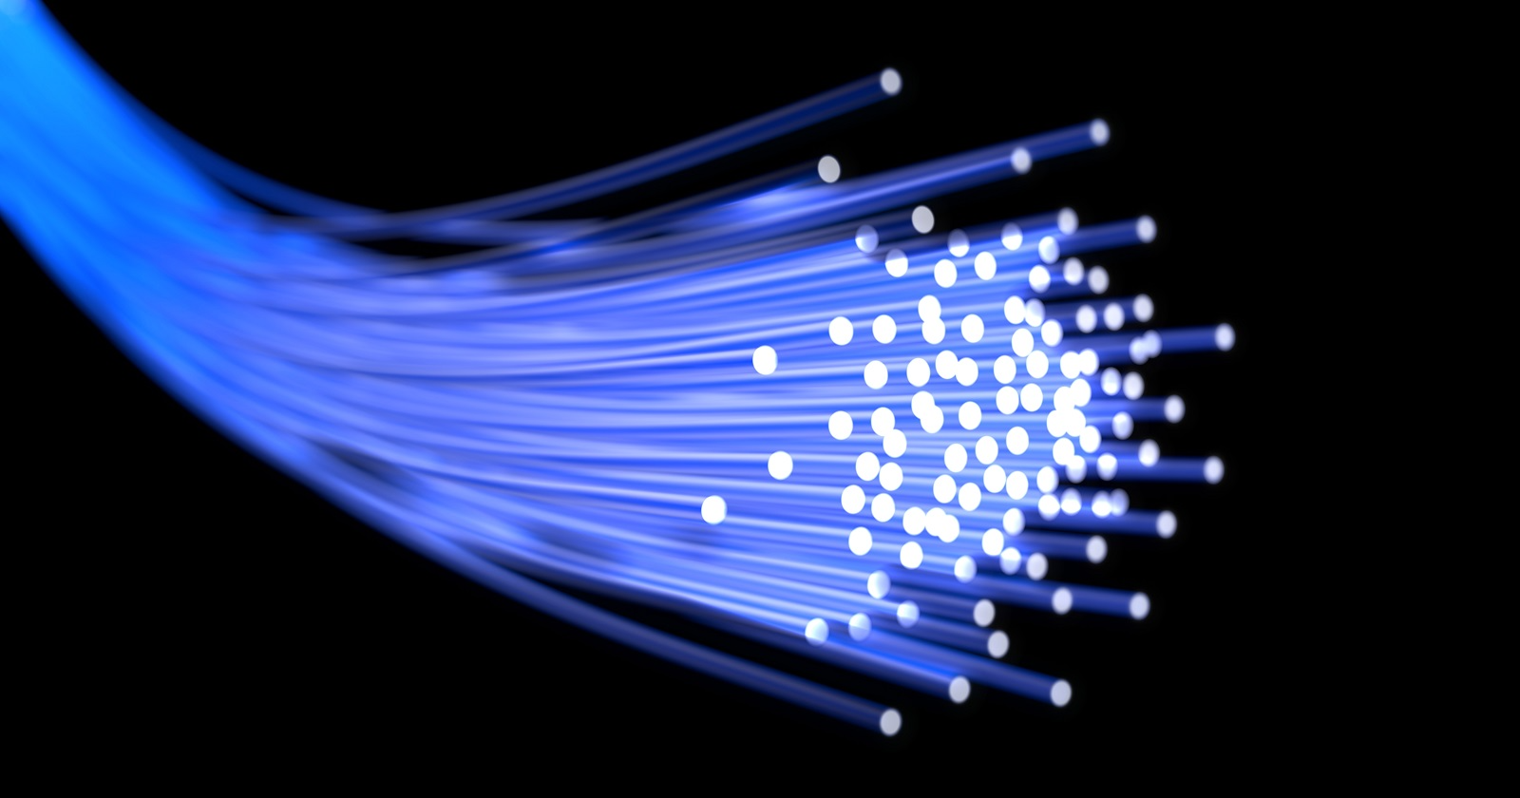
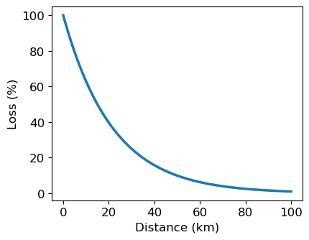
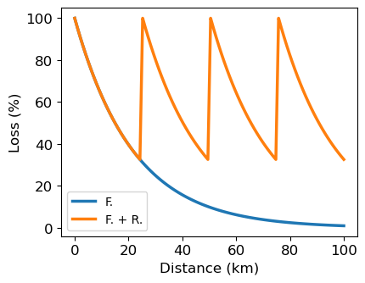
Long distance key distribution
photon
Repeater amplifying classical signal
Absorption loss ~ 50% / 15 km
Loss = Reduced key creation rate
Non-cloning
Notes:
J'ai fait mes études à l'ENS de Lyon, dans le cursus Science de la matière
J'ai ensuite rejoint le groupe du Prof. W. a Stuttgart pour y faire ma thèse sur l'étude des centres colorés dans le carbure de Silicium
Avant de rejoindre QB en tant qu'ingénieur quantique il y a 2 ans

Slide 15
Entanglement distribution
: 0
: 1
=
+
=
+
Entanglement = Correlated states in ANY basis
Notes:
J'ai fait mes études à l'ENS de Lyon, dans le cursus Science de la matière
J'ai ensuite rejoint le groupe du Prof. W. a Stuttgart pour y faire ma thèse sur l'étude des centres colorés dans le carbure de Silicium
Avant de rejoindre QB en tant qu'ingénieur quantique il y a 2 ans

Slide 16

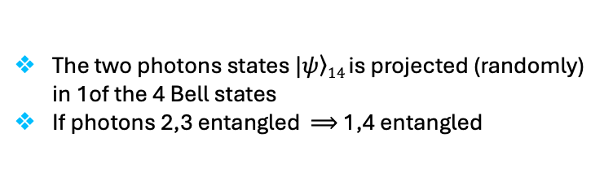
Bell state measurement
Bell state basis
4-spins state
Bell State Meas.
=
Entangled ?
Projection along 1 of the 4 Bell states
The two photons states $|\left.ψ\right\rangle 14$ is projected (randomly) in 1of the 4 Bell states
If photons 2,3 entangled ⟹ 1,4 entangled
Notes:
J'ai fait mes études à l'ENS de Lyon, dans le cursus Science de la matière
J'ai ensuite rejoint le groupe du Prof. W. a Stuttgart pour y faire ma thèse sur l'étude des centres colorés dans le carbure de Silicium
Avant de rejoindre QB en tant qu'ingénieur quantique il y a 2 ans

Slide 17
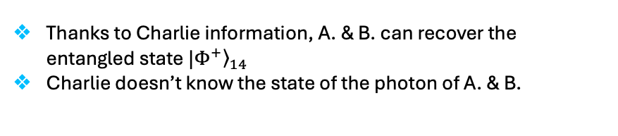
Bell state measurement
Bell state basis
Thanks to Charlie information, A. & B. can recover the entangled state $|{\left.Φ^{+}\right\rangle }_{14}$
Charlie doesn’t know the state of the photon of A. & B.
I measured X !
Notes:
J'ai fait mes études à l'ENS de Lyon, dans le cursus Science de la matière
J'ai ensuite rejoint le groupe du Prof. W. a Stuttgart pour y faire ma thèse sur l'étude des centres colorés dans le carbure de Silicium
Avant de rejoindre QB en tant qu'ingénieur quantique il y a 2 ans

Slide 18
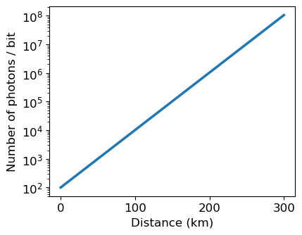
Loss in fiber
Problem :
~ 10 billions
Paris - Dijon
Notes:
J'ai fait mes études à l'ENS de Lyon, dans le cursus Science de la matière
J'ai ensuite rejoint le groupe du Prof. W. a Stuttgart pour y faire ma thèse sur l'étude des centres colorés dans le carbure de Silicium
Avant de rejoindre QB en tant qu'ingénieur quantique il y a 2 ans

Slide 19
Loss in fiber
1
2
Problem :
Solution :
~ 10 billions
3
Charlie has a quantum memory
Alice sends a photon to Charlie who stores it
Bob sends a photon to Charlie who stores it
Charlie performed a Bell state measurement
Paris - Dijon
with k repeater
Notes:
J'ai fait mes études à l'ENS de Lyon, dans le cursus Science de la matière
J'ai ensuite rejoint le groupe du Prof. W. a Stuttgart pour y faire ma thèse sur l'étude des centres colorés dans le carbure de Silicium
Avant de rejoindre QB en tant qu'ingénieur quantique il y a 2 ans

Slide 20
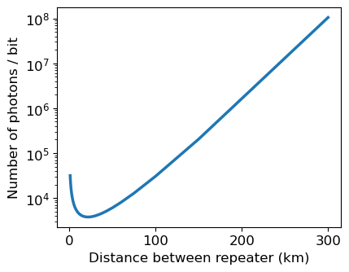
Loss in fiber
1
2
Solution :
3
Charlie has a quantum memory
Alice sends a photon to Charlie who stores it
Bob sends a photon to Charlie who stores it
Charlie performed a Bell state measurement
Quantum internet
4.10³
20
with k repeater
Notes:
J'ai fait mes études à l'ENS de Lyon, dans le cursus Science de la matière
J'ai ensuite rejoint le groupe du Prof. W. a Stuttgart pour y faire ma thèse sur l'étude des centres colorés dans le carbure de Silicium
Avant de rejoindre QB en tant qu'ingénieur quantique il y a 2 ans

Slide 21
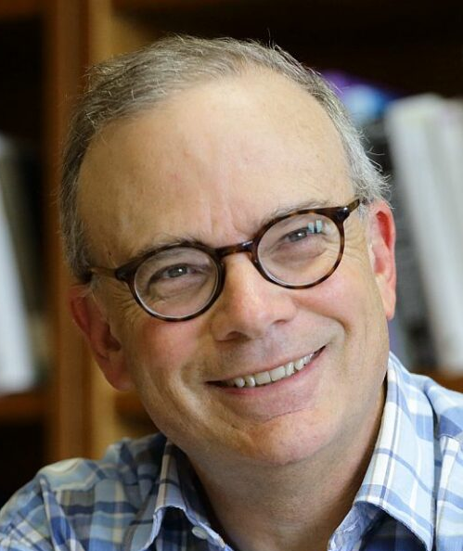
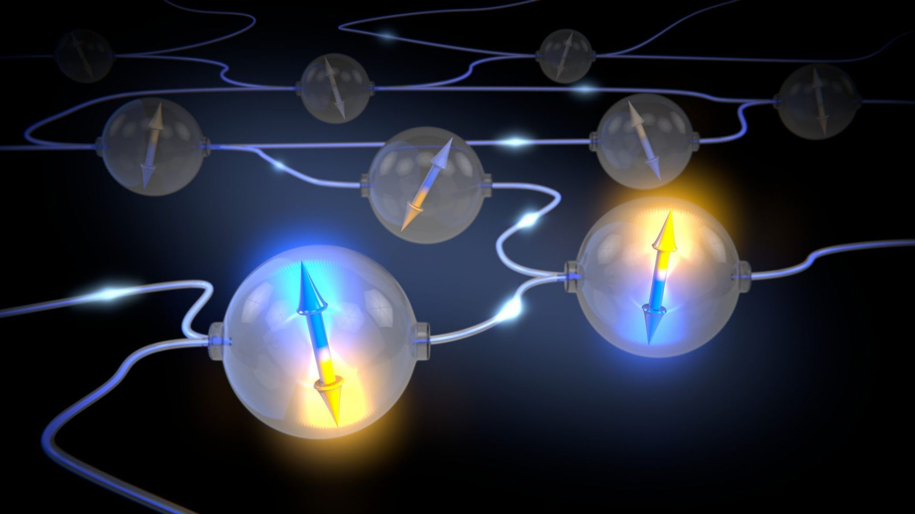
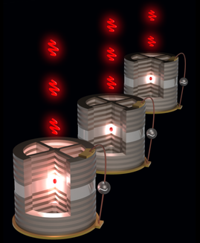
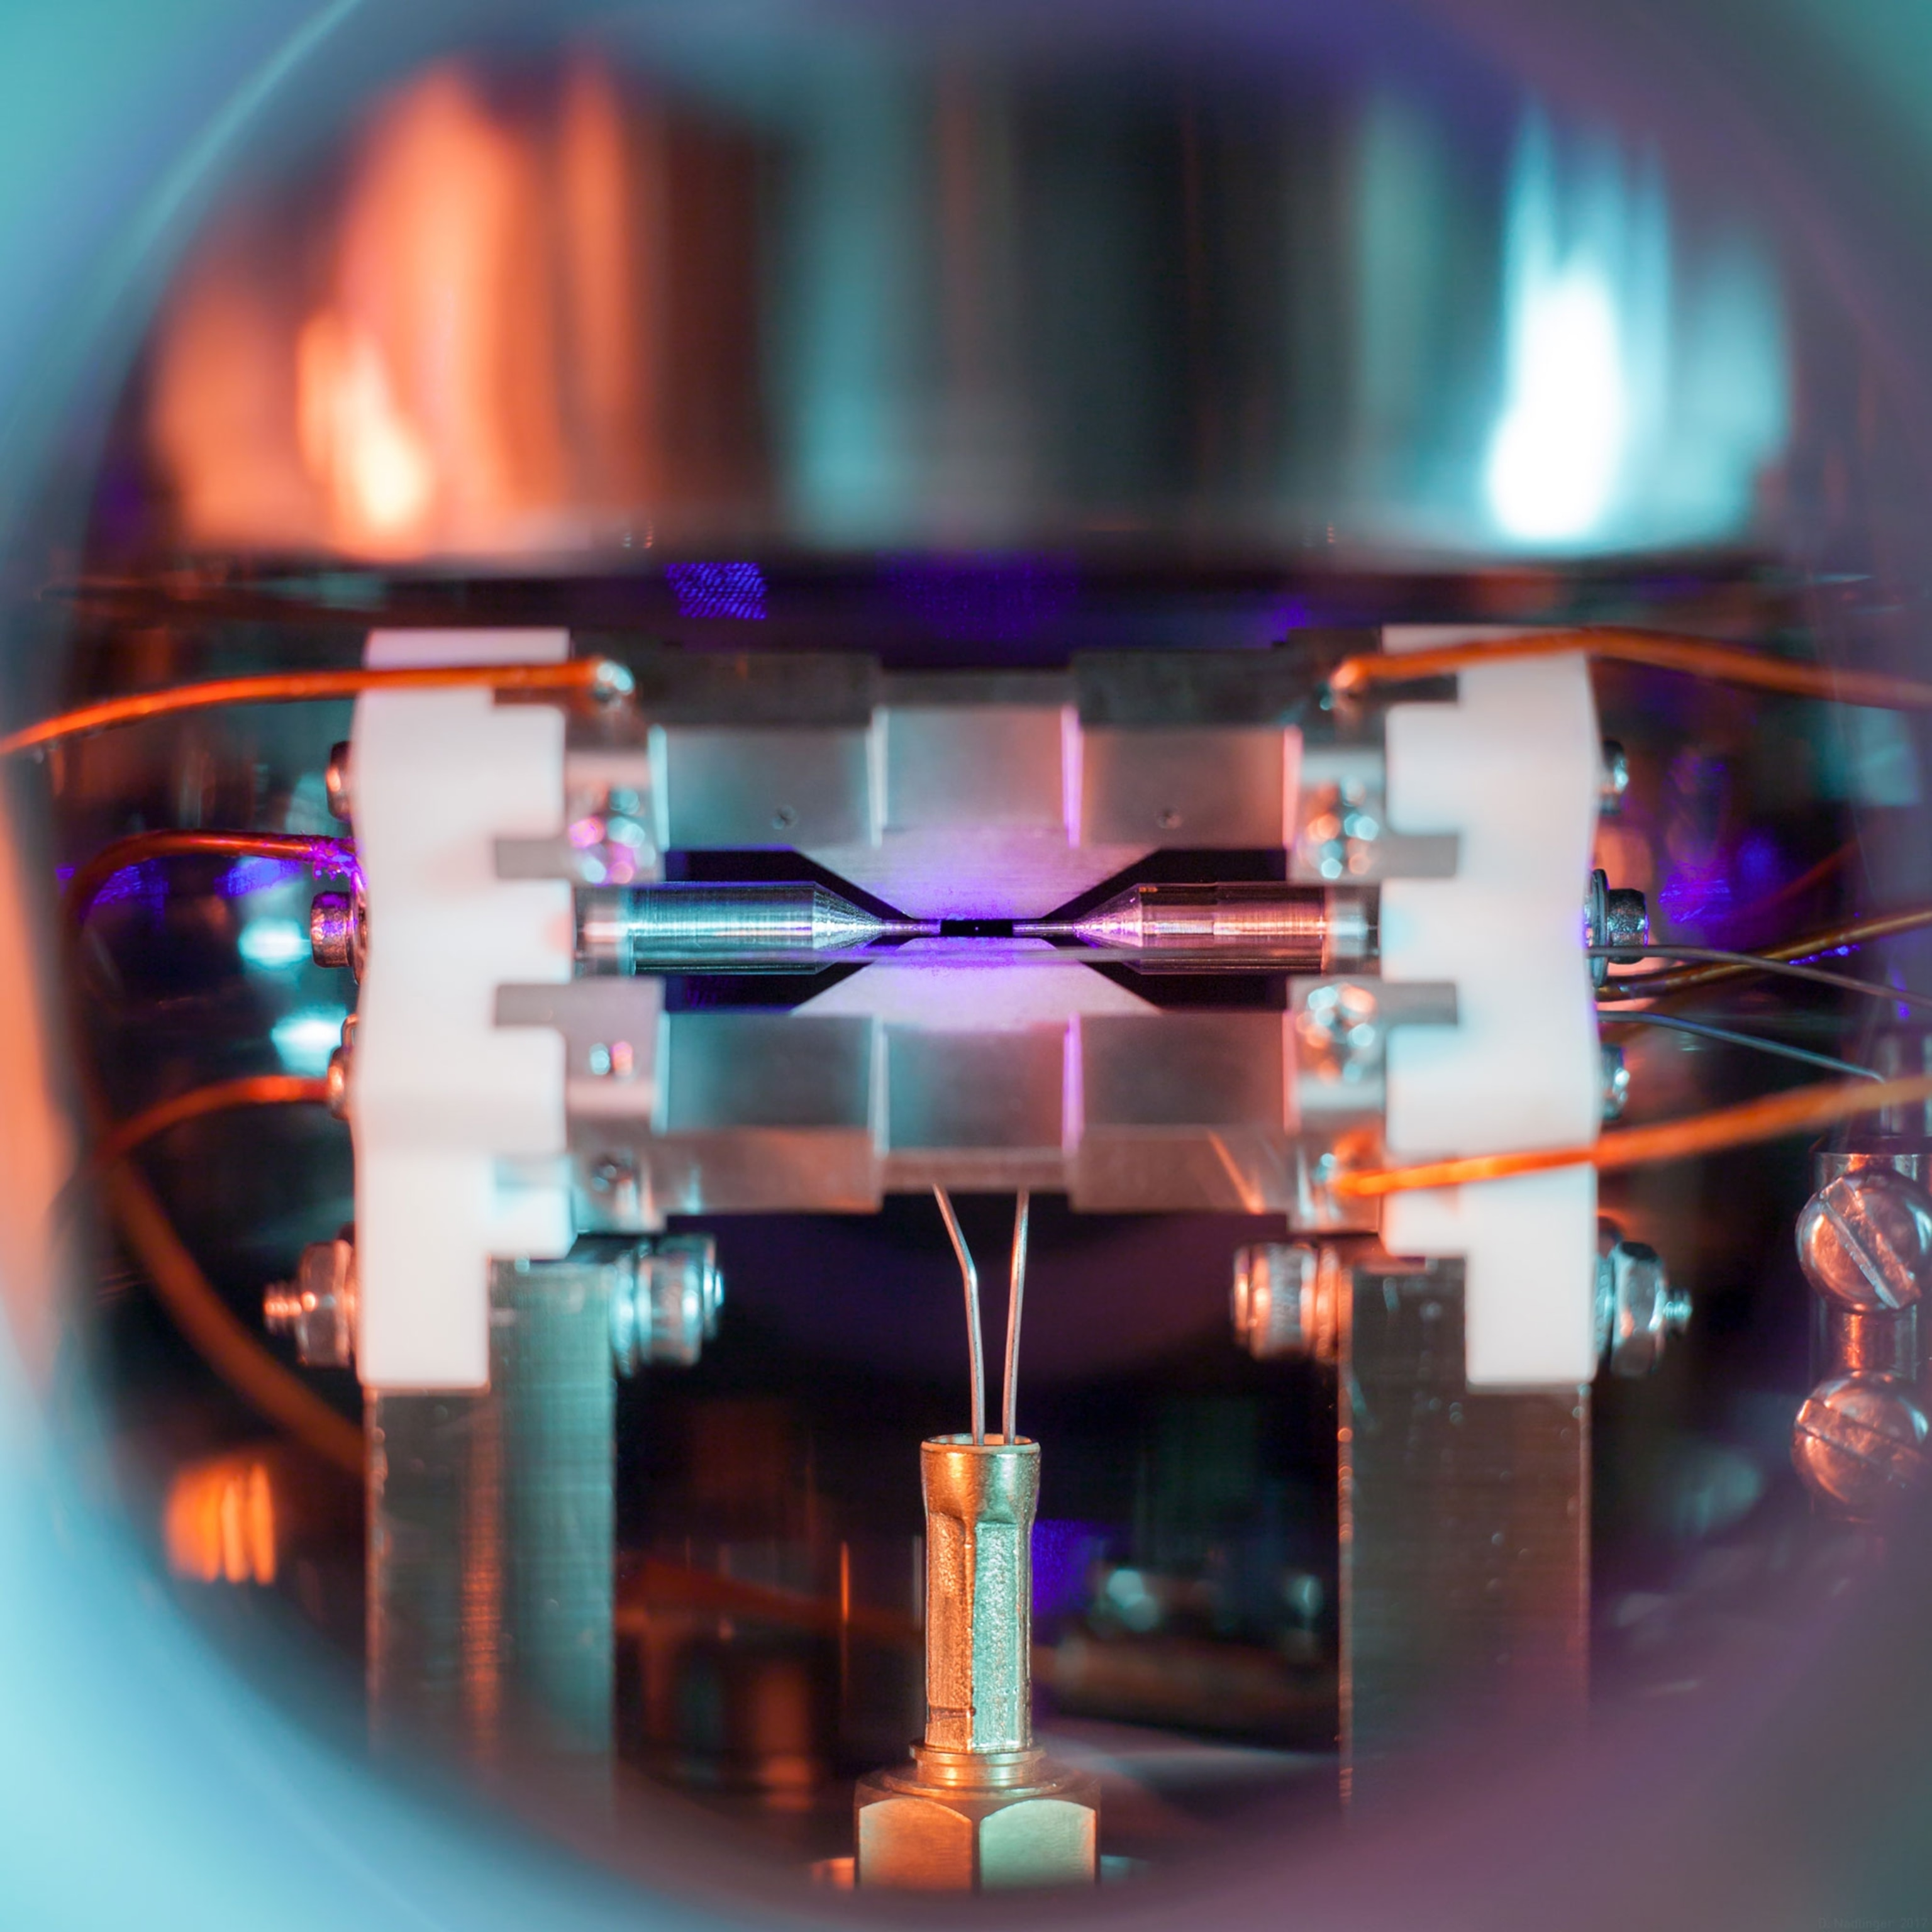
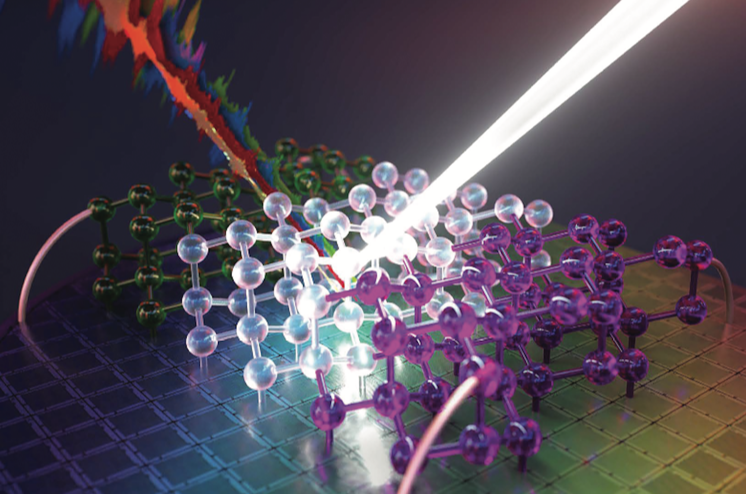
DiVincenzo’s criteria
Quantum computing
DiVincenzo’s criteria
For quantum information processing:
Long-lived quantum state (coherent time)
Scalable physical system
Initialization & Measurement protocol
Universal quantum gate set (operability)
Furthermore, for quantum communication:
Stationary qubit ⇋ flying qubit
flying qubit transmission
Q-CTRL
Internet quantique
Which platform ?
Quantum Dots
Trapped ion
Color centers
Quantum
Channel: Photons
Quantum
Node: Spins
D. Nadlinger, Oxford
N. T. Son et al., Appl. Phys. Lett 116, 190501 (2020)
N. Somaschi et al., Nature Photon 10, 340–345 (2016)
Quantum Internet Alliance
Notes:
J'ai fait mes études à l'ENS de Lyon, dans le cursus Science de la matière
J'ai ensuite rejoint le groupe du Prof. W. a Stuttgart pour y faire ma thèse sur l'étude des centres colorés dans le carbure de Silicium
Avant de rejoindre QB en tant qu'ingénieur quantique il y a 2 ans

Slide 22
Outline
Quantum internet
Color center
Integrated quantum node
Quantum register
N. T. Son et al., Appl. Phys. Lett 116, 190501 (2020)
Notes:
J'ai fait mes études à l'ENS de Lyon, dans le cursus Science de la matière
J'ai ensuite rejoint le groupe du Prof. W. a Stuttgart pour y faire ma thèse sur l'étude des centres colorés dans le carbure de Silicium
Avant de rejoindre QB en tant qu'ingénieur quantique il y a 2 ans

Slide 23
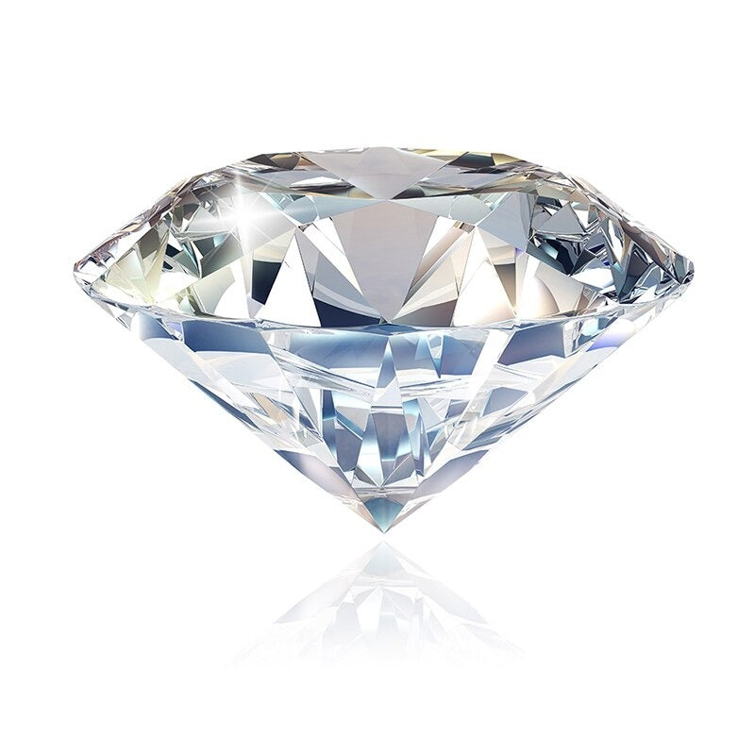
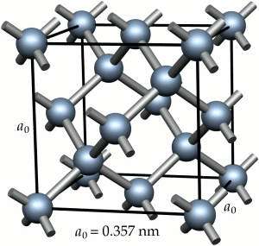
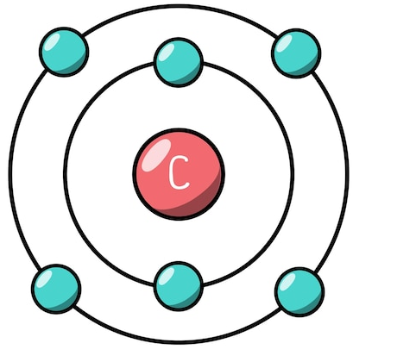
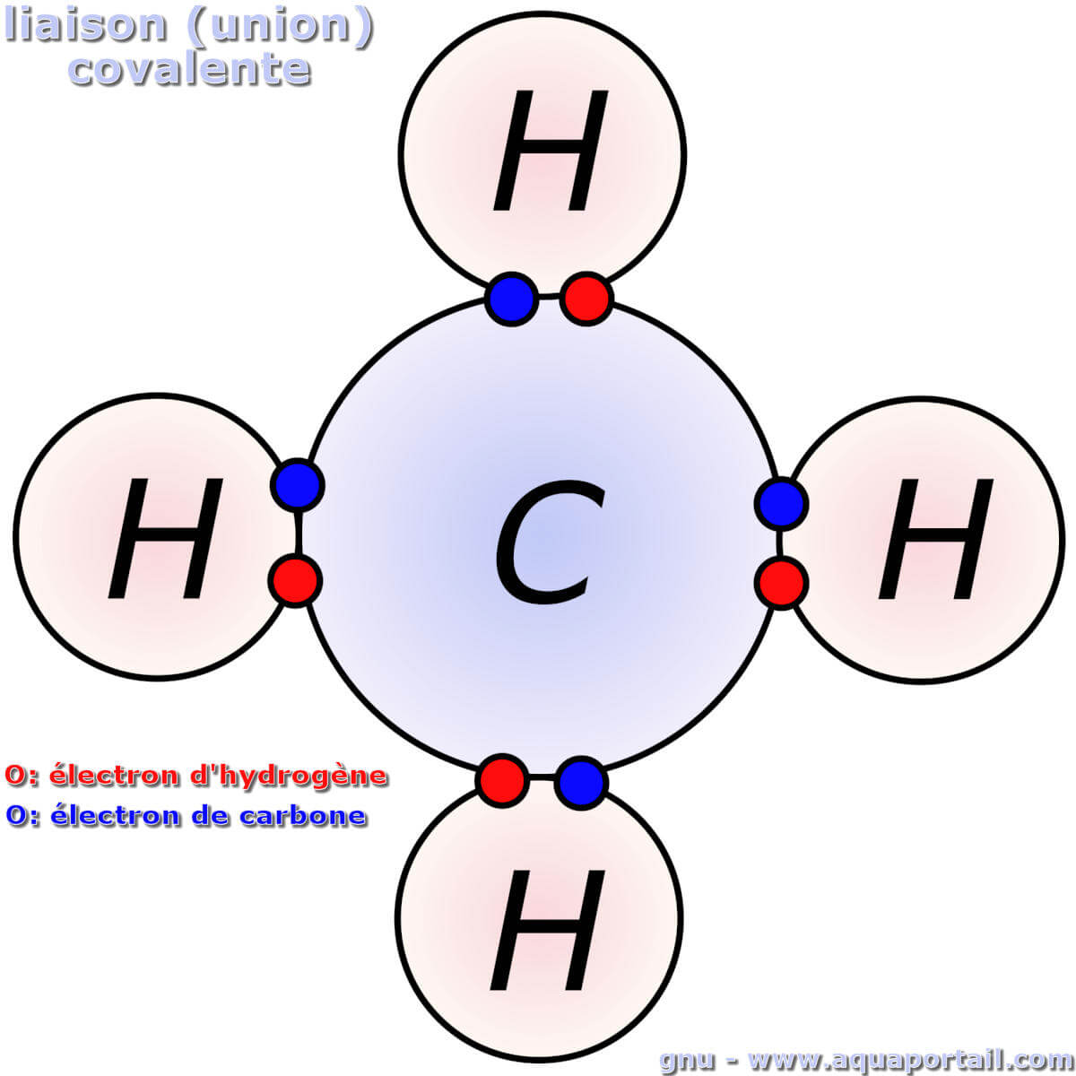

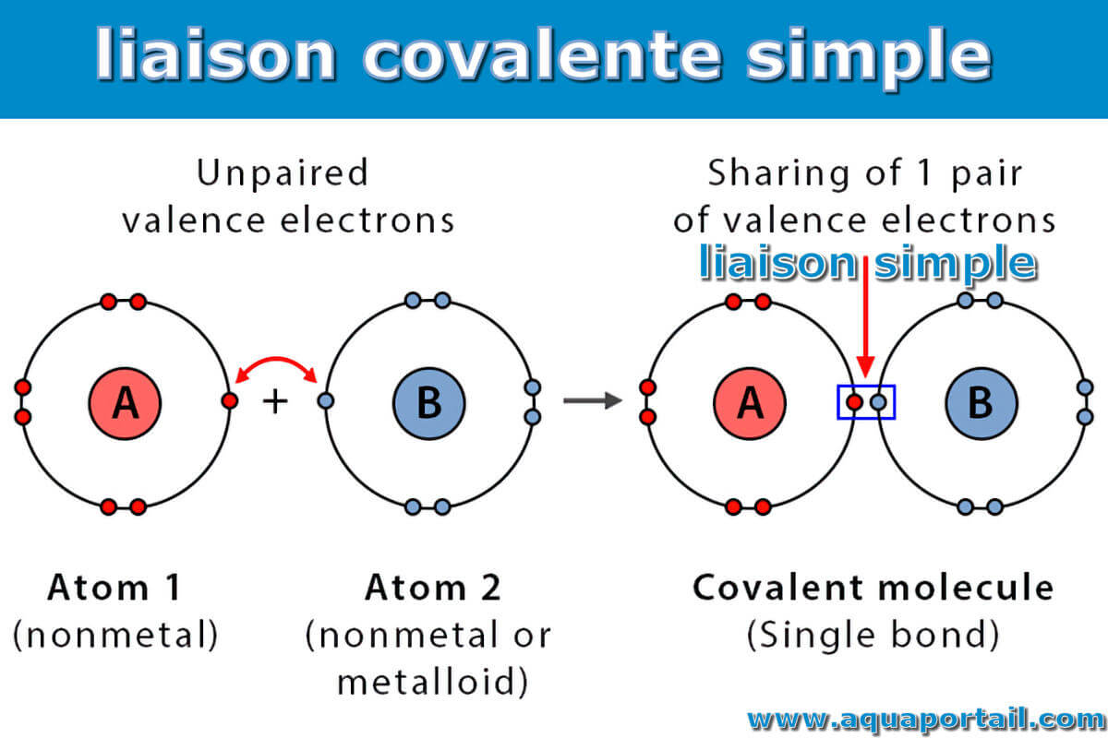
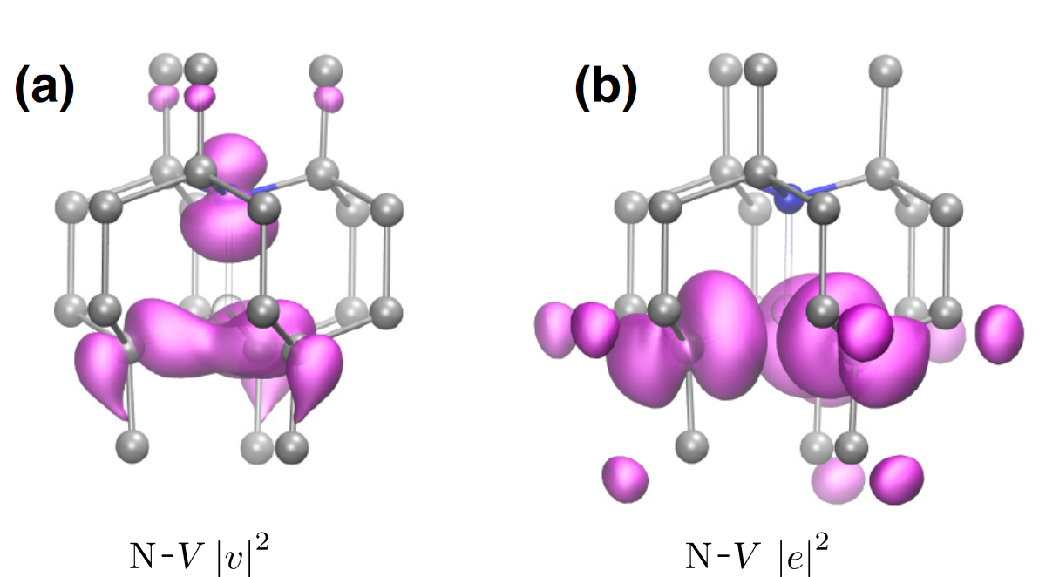
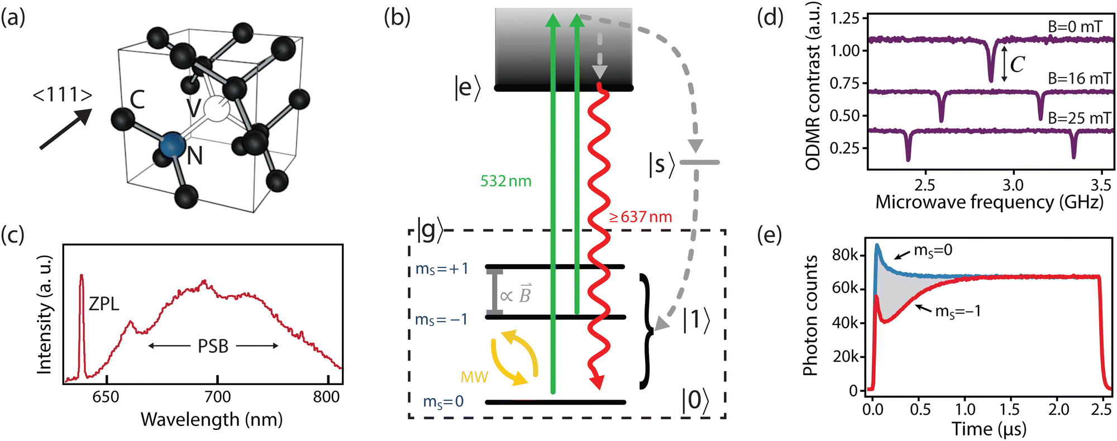
Crystal structure
Carbon atom
Rock Identifier
Aquaportail
@anna_marin
Carbon atom can be linked to 4 other atoms
Steve Sque
NV center in diamond
Covalent bond
Lattice site vacancy & substitution
E. Janitz et al., J. Mater. Chem. C, 10, 13533–13569 (2022)
Udvarhelyi et al., Phys. Rev. Applied 11, 0440022 (2019)
Aquaportail
Notes:
https://www.kmlabs.com/en/wavelength-to-photon-energy-calculator

Slide 24
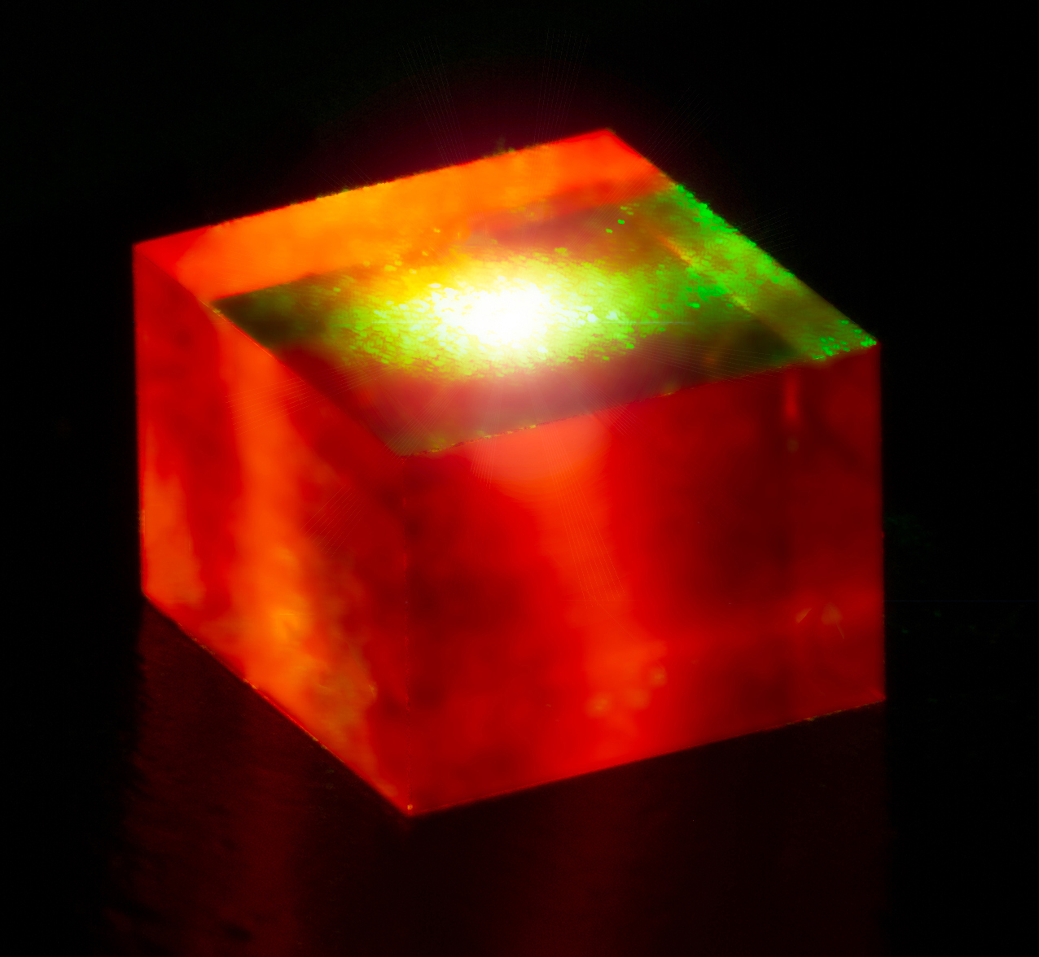
Fluorescence
Green Laser
Photo-emission
Element 6
E
Energy levels
Phonon
sideband
ES
Ground state
(with the lowest energy)
Excited state
Laser
Relaxation
Fluorescence
(red)
Phonon
sideband
GS
Notes:
https://www.kmlabs.com/en/wavelength-to-photon-energy-calculator

Slide 25
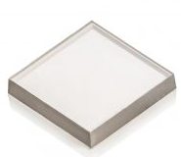
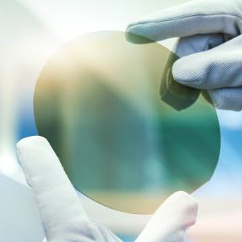
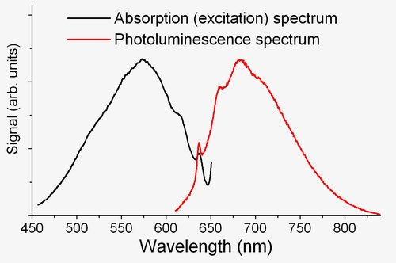
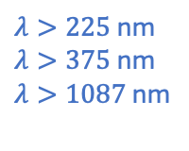
Color centers - How to see them?
Conduction Band
Wide-bandgap material
Confocal scan
Diamond (5.5 eV)
Silicon Carbide (3.3 eV)
Silicon (1.14 eV)
$λ>225$ nm
$λ>375$ nm
$λ>1087$ nm
Bandgap
ES
element 6
Infineon
Exc.
Laser
ISC
Emission spectra
Confocal setup
Excit.
Laser
ZPL
Detection path
PSB
L
L
F
Galvo
GS
Det.
Obj.
BS
P
Valence Band
Wikipedia
Sample
Spatial filtering
Filter
Notes:
https://www.kmlabs.com/en/wavelength-to-photon-energy-calculator

Slide 26
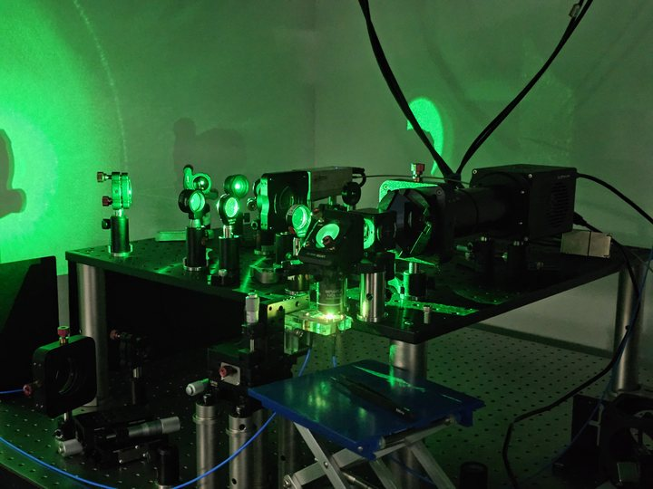
Confocal setup
revealerhighspeed
Notes:
https://www.kmlabs.com/en/wavelength-to-photon-energy-calculator

Slide 27
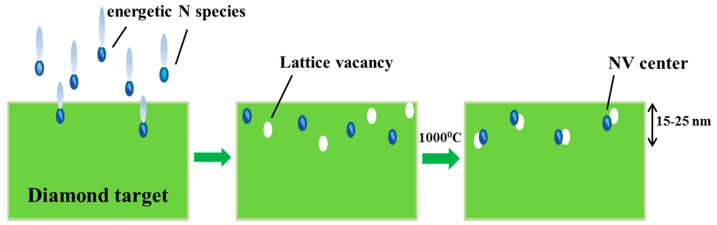
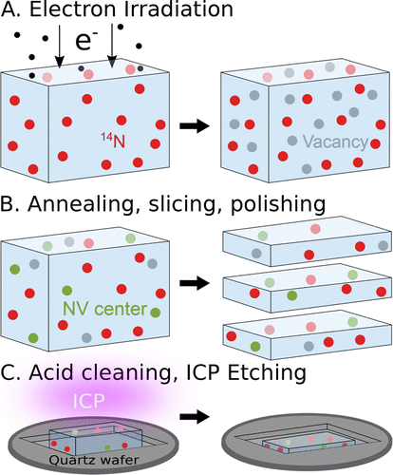
Nitrogen implantation
Color centers - How to create them?
Ion implantation
Shallow NV
Control position
Annealing
Electron irradiation
mask
1000°
A. Haque, J. Manuf. Mater. Process. 2017, 1(1)
C. Babin et al., Nat. Mat. 21, 67-73 (2019)
Electron irradiation
Annealing
Annealing
Deep NV
Random position
1000°
M. Ruf et al., Nano Lett. 19, 3987–3992 (2019)
Notes:
https://www.kmlabs.com/en/wavelength-to-photon-energy-calculator

Slide 28
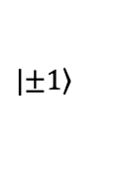
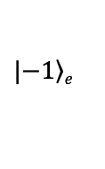


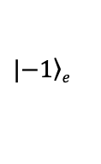

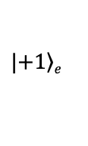

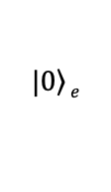
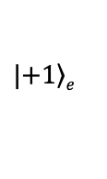
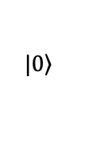


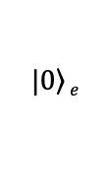
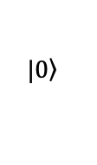



Color centers - How to control them?
Conduction Band
Spin system
Control
Zero-field splitting: $H_{zfs}=DS_{z}^{2}$
Control: $H_{control}=γ_{e}B_{x}(t)S_{x}$
$$|\left.±1\right\rangle$$
$$|\left.+1\right\rangle e$$
$$D_{es}$$
$$|\left.−1\right\rangle e$$
$$|\left.0\right\rangle$$
$|\left.0\right\rangle$ $e$
Mixing term
Experimental implementation
$$|\left.±1\right\rangle$$
$$|\left.+1\right\rangle e$$
Zeeman: $H_{zeeman}=γ_{e}B_{z}S_{z}$
$${2γ}_{e}B_{z}$$
Magnet
$$|\left.−1\right\rangle e$$
$$D_{gs}$$
$$|\left.0\right\rangle$$
$$B_{z}$$
$$i(t)$$
$|\left.0\right\rangle$ $e$
Signal
generator
$$B_{x}(t)$$
Valence Band
Notes:
https://www.kmlabs.com/en/wavelength-to-photon-energy-calculator

Slide 29
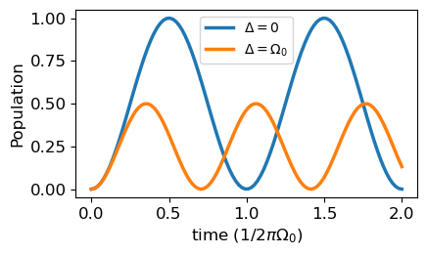
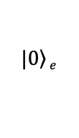


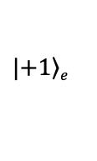


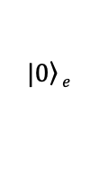
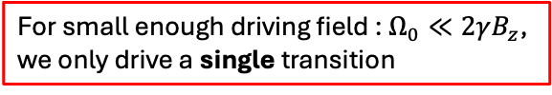



Color centers - How to control them?
Conduction Band
Spin system
Rabi flip
Zero-field splitting: $H_{zfs}=DS_{z}^{2}$
Zeeman: $H_{zeeman}=γ_{e}B_{z}S_{z}$
Control: $H_{control}=γ_{e}B_{x}(t)S_{x}$
𝞹/2
𝞹
3𝞹/2
$$|\left.±1\right\rangle$$
$$|\left.+1\right\rangle e$$
$$D_{es}$$
$$|\left.−1\right\rangle e$$
Rabi oscillation
$$|\left.0\right\rangle$$
$|\left.0\right\rangle$ $e$
$$ω_{d}=2πf_{+1}+ Δ$$
For small enough driving field : $Ω_{0}≪2γB_{z}$, we only drive a single transition
$$f_{±1}=D_{gs}±2γ_{e}B_{z}$$
Experimental implementation
$$|\left.±1\right\rangle$$
$|\left.0\right\rangle$ $e$
$|\left.0\right\rangle$ $e$
$$|\left.+1\right\rangle e$$
Magnet
$${2γ}_{e}B_{z}$$
$$|\left.−1\right\rangle e$$
$$D_{gs}$$
$f_{+1}$
$f_{−1}$
$$|\left.0\right\rangle$$
$$B_{z}$$
$$i(t)$$
$|\left.0\right\rangle$ $e$
Signal
generator
$$φ_{d}$$
$$B_{x}(t)$$
Valence Band
$$|\left.+1\right\rangle e$$
$$|\left.+1\right\rangle e$$
Notes:
https://www.kmlabs.com/en/wavelength-to-photon-energy-calculator

Slide 30






Color centers - How to read out the spin state?
Conduction Band
Optical response
Optically detected magnetic resonance (ODMR)
= 70 %
Initialization in $|\left.0\right\rangle (\sim 80\%)$
$$|\left.±1\right\rangle$$
Goal : measure the energy splitting
$$D_{es}$$
Laser
$$|\left.0\right\rangle$$
Laser
MW.
varying $ω_{d}$
D
ISC
$$|\left.±1\right\rangle$$
2 $γ_{e}B_{z}$
$$D_{gs}$$
$$|\left.0\right\rangle$$
E. Janitz et al., J. Mater. Chem. C, 10, 13533–13569 (2022)
E. Janitz et al., J. Mater. Chem. C, 10, 13533–13569 (2022)
Counts:
Low $|\left.0\right\rangle e$
High $|{\left.±1\right\rangle }_{e}$
Optimal time-gating window ($T\sim 1$μs)
Valence Band
Notes:
https://www.kmlabs.com/en/wavelength-to-photon-energy-calculator

Slide 31

Color centers - How to read out the spin state?
Conduction Band
Optical response
Optically detected magnetic resonance (ODMR)
= 70 %
Initialization in $|\left.0\right\rangle (\sim 80\%)$
$$|\left.±1\right\rangle$$
$$|\left.+1\right\rangle e$$
Goal : measure the energy splitting
$$D_{es}$$
$$|\left.−1\right\rangle e$$
Laser
$$|\left.0\right\rangle$$
Laser
MW.
$|\left.0\right\rangle$ $e$
varying $ω_{d}$
D
$$|\left.±1\right\rangle$$
$$|\left.+1\right\rangle e$$
2 $γ_{e}B_{z}$
$${2γ}_{e}B_{z}$$
$$|\left.−1\right\rangle e$$
$$D_{gs}$$
$f_{+1}$
$f_{−1}$
$$|\left.0\right\rangle$$
E. Janitz et al., J. Mater. Chem. C, 10, 13533–13569 (2022)
E. Janitz et al., J. Mater. Chem. C, 10, 13533–13569 (2022)
$|\left.0\right\rangle$ $e$
Counts:
Low $|\left.±1\right\rangle e$
High $|{\left.0\right\rangle }_{e}$
Optimal time-gating window ($T\sim 1$μs)
Valence Band
Notes:
https://www.kmlabs.com/en/wavelength-to-photon-energy-calculator

Slide 32


Color centers - Sensing application
Conduction Band
Vector magnetometer
Pressure sensor
$$|\left.±1\right\rangle$$
$$|\left.+1\right\rangle e$$
$$D_{es}$$
$$|\left.−1\right\rangle e$$
$$|\left.0\right\rangle$$
$|\left.0\right\rangle$ $e$
$$|\left.±1\right\rangle$$
$$|\left.+1\right\rangle e$$
$${2γ}_{e}B_{z}$$
Levine et al., Nanophotonics 8,11, 1945-19738 (2019)
$$|\left.−1\right\rangle e$$
$$D_{gs}$$
$f_{+1}$
$f_{−1}$
Hilberer et al., Phys. Rev. B 107, L220102
$$|\left.0\right\rangle$$
High dynamic range (limited by mw source)
Convenient: Room temperature, simple setup...
For QuanTEEM student, lab work of next semester
$|\left.0\right\rangle$ $e$
Versatile, room-temperature quantum sensor
Valence Band
Notes:
https://www.kmlabs.com/en/wavelength-to-photon-energy-calculator

Slide 33

























Color centers - Qubit cluster
Conduction Band
Dipole-dipole interaction
Quantum gate
$|\left.φ\right\rangle$ $e$
MW.
$$|\left.↑\right\rangle n$$
$$π$$
$$|\left.±1\right\rangle$$
$$|\left.+1\right\rangle e$$
$$|\left.↓\right\rangle n$$
=
f₁
$$|\left.ψ\right\rangle n$$
$$D_{es}$$
$$|\left.−1\right\rangle e$$
$$|\left.↓\right\rangle n$$
$$|\left.↑\right\rangle n$$
Bradley et al., Phys. Rev. X 9, 031045 (2019)
Flip the target qubit if the control qubit is in the state $|\left.↑\right\rangle$
$$|\left.0\right\rangle$$
$|\left.0\right\rangle$ $e$
$$|\left.↕\right\rangle n$$
I_{13C} = ½
I_{12C} = 0
I_{14N} = 1
I_{15N} = ½
Rabi oscillation
$$τ$$
Hyperfine coupling
Init
Rabi
Read
$$H_{hf}= \vec{S }A \vec{I }=AZZ SZ IZ$$
S : Electron spin
I : Nuclear spin
$$|\left.↑\right\rangle n$$
$$AZZ$$
$$π$$
$$|\left.±1\right\rangle$$
$$|\left.+1\right\rangle e$$
$$|\left.↓\right\rangle n$$
$${2γ}_{e}B_{z}$$
$$|\left.↓\right\rangle n$$
$f_{−1}$
$$|\left.−1\right\rangle e$$
$$AZZ$$
$π$/2
$$D_{gs}$$
$f_{+1}$
$f_{−1}$
$$|\left.↑\right\rangle n$$
$$2π$$
$$|\left.0\right\rangle$$
f₂
f₁
$$|\left.↕\right\rangle n$$
$|\left.0\right\rangle$ $e$
$$AZZ$$
f₁
f₂
Valence Band
Optically addressable controllable multi-qubit system
X.-D. Chen et al., EPL 101, 67003 (2013)
Notes:
https://www.kmlabs.com/en/wavelength-to-photon-energy-calculator

Slide 34



Color centers - Spin photon interface
Conduction Band
Cooling down the NV center
Photoluminescence excitation (PLE) scan (T < 10K)
Laser
$$|\left.±1\right\rangle$$
$$|\left.+1\right\rangle e$$
$$|\left.−1\right\rangle e$$
MW.
$$D_{es}$$
$$|\left.0\right\rangle$$
$|\left.0\right\rangle$ $e$
E_{x}
A₁
ZPL
PSB
L. Robledo et al., Nature 477, 574–578 (2011)
$$|\left.±1\right\rangle$$
$$|\left.+1\right\rangle e$$
Beha et. al., Beilstein J. Nanotechnol. 2012, 3, 895–908.
Optical response
$$|\left.−1\right\rangle e$$
$$D_{gs}$$
ES
Photon wavelength $⟺$ Electron spin state
⇒ Spin-photon entanglement
$$|\left.0\right\rangle$$
$|\left.0\right\rangle$ $e$
Quantum entanglement distribution at hand
Valence Band
GS
Notes:
https://www.kmlabs.com/en/wavelength-to-photon-energy-calculator

Slide 35






Quantum technology application
Quantum metrology
Quantum Computing
Quantum Network
Sensitivity to:
External field
Temperature
Pressure
Operable at room-temperature
Long-lived multi-qubit state
Optically addressable multi-qubit register
Nanoscale
Widefield
Quantum Internet Alliance
Quantum Brilliance
Multinode entanglement
S2QT team, Montpellier
PI3, Stuttgart
Pompili et al., Science 372, 259–264 (2021)
Notes:
they are really versatile w/ application dependant on the architecture w/ multi spin system

Slide 36
NV center regarding the DiVicenzio criteria
DiVincenzo’s criteria
For quantum information processing:
Long-lived quantum state (coherent time)
Scalable physical system
Initialization & Measurement protocol
Universal quantum gate set (operability)
Furthermore, for quantum communication:
Stationary qubit ⇋ flying qubit
flying qubit transmission
Notes:
they are really versatile w/ application dependant on the architecture w/ multi spin system

Slide 37
NV center regarding the DiVicenzio criteria
DiVincenzo’s criteria
For quantum information processing:
Long-lived quantum state (coherent time)
Scalable physical system
Initialization & Measurement protocol
Universal quantum gate set (operability)
Furthermore, for quantum communication:
Stationary qubit ⇋ flying qubit
flying qubit transmission
Notes:
they are really versatile w/ application dependant on the architecture w/ multi spin system

Slide 38
NV center regarding the DiVicenzio criteria
DiVincenzo’s criteria
Control protocol for multi-spin system
For quantum information processing:
Long-lived quantum state (coherent time)
Scalable physical system
Initialization & Measurement protocol
Universal quantum gate set (operability)
Furthermore, for quantum communication:
Stationary qubit ⇋ flying qubit
flying qubit transmission
1 electron ⟷ N nuclear
N*N electron array
Bradley et al., Phys. Rev. X 9, 031045 (2019)
Nuclear spins are not optically active
Scalability and selectivity are challenging
Notes:
they are really versatile w/ application dependant on the architecture w/ multi spin system

Slide 39
NV center regarding the DiVicenzio criteria
DiVincenzo’s criteria
Control protocol for multi-spin system
Spin-photon interface
For quantum information processing:
Long-lived quantum state (coherent time)
Scalable physical system
Initialization & Measurement protocol
Universal quantum gate set (operability)
Furthermore, for quantum communication:
Stationary qubit ⇋ flying qubit
flying qubit transmission
1 electron ⟷ N nuclear
N*N electron array
Bradley et al., Phys. Rev. X 9, 031045 (2019)
Nuclear spins are not optically active
Scalability and selectivity are challenging
Collection efficiency ~ 1%
Fraction of photons are ”usefull”
Notes:
they are really versatile w/ application dependant on the architecture w/ multi spin system

Slide 40

Outline
Quantum internet
Color center
Integrated quantum node
Quantum register
Lukin et al., Nat. Photonics 14, 330 (2020)
Notes:
J'ai fait mes études à l'ENS de Lyon, dans le cursus Science de la matière
J'ai ensuite rejoint le groupe du Prof. W. a Stuttgart pour y faire ma thèse sur l'étude des centres colorés dans le carbure de Silicium
Avant de rejoindre QB en tant qu'ingénieur quantique il y a 2 ans

Slide 41







Limits of the spin photon interface
Spin-photon interface
Dipole antenna
Spin are dipole : antenna-like emission
Only the photons sent upward are collected !
Internal reflection
$$n_{air}$$
$$n_{diamond}=2.417, n_{air}=1$$
$$n_{diamond}$$
$$θ_{critical}$$
$${θ_{critical}=\arcsin{(}n}_{air}/n_{diamond})≈24°$$
Notes:
Indeed, a color center in the crystal can emit photon but only a small fraction is collected (around 1%) such that the spin is not happy.
Furthermore, due to different mechanism such as the coupling to phonon of the host crystal, not every excitation yield a photon which can be use for entanglement purposes (in the zero phonon line or ZPL) but sometimes the system emits a “darker photon” while releasing phonon in the crystal or sometimes no photon is emiite.
To counteract this issue, the main solution is to integrate the system in a optical cavity. This will increase the collection efficiency, as only a single output mode is possible, reaching collection efficiency around 90% Furthermore the enhanced em field at the center at the cavity increases the ZPL radiativie decay rate by a factor of 50-100. Thus we emit more photons and we have a higher chance to collect those photons.

Slide 42



Limits of the spin photon interface
Solid immersion lense
Electromagnetic Field Intensity
Enhancement factor
L. Marseglia, Applied Physics Letters 98, 13, 133107, (2011)
Enhancement factor: 2-8
J. P. Hadden et al., Applied Physics Letters 97, 24, 241901 (2010)
10 μm
Notes:
Indeed, a color center in the crystal can emit photon but only a small fraction is collected (around 1%) such that the spin is not happy.
Furthermore, due to different mechanism such as the coupling to phonon of the host crystal, not every excitation yield a photon which can be use for entanglement purposes (in the zero phonon line or ZPL) but sometimes the system emits a “darker photon” while releasing phonon in the crystal or sometimes no photon is emiite.
To counteract this issue, the main solution is to integrate the system in a optical cavity. This will increase the collection efficiency, as only a single output mode is possible, reaching collection efficiency around 90% Furthermore the enhanced em field at the center at the cavity increases the ZPL radiativie decay rate by a factor of 50-100. Thus we emit more photons and we have a higher chance to collect those photons.

Slide 43


SIL Fabrication
Solid immersion lense
Focus Ion Beam
Kevin Lepot, Université de Lille
intraspec
10 μm
Notes:
Indeed, a color center in the crystal can emit photon but only a small fraction is collected (around 1%) such that the spin is not happy.
Furthermore, due to different mechanism such as the coupling to phonon of the host crystal, not every excitation yield a photon which can be use for entanglement purposes (in the zero phonon line or ZPL) but sometimes the system emits a “darker photon” while releasing phonon in the crystal or sometimes no photon is emiite.
To counteract this issue, the main solution is to integrate the system in a optical cavity. This will increase the collection efficiency, as only a single output mode is possible, reaching collection efficiency around 90% Furthermore the enhanced em field at the center at the cavity increases the ZPL radiativie decay rate by a factor of 50-100. Thus we emit more photons and we have a higher chance to collect those photons.

Slide 44



Parabolic reflector and nanopillar
Parabolic reflectors
Limitation
Wan et al., Nano Lett. 18, 2787–2793 (2018)
Collection efficiency (CE): 50%
Quantum Internet Alliance
Photons transmitted through fiber
Air - Single mode Fiber coupling : 70-80%
What if photons already in fiber ?
S. Ali Momenzadeh et al.,Nano Lett. 15, 165−169 (2015)
Notes:
Indeed, a color center in the crystal can emit photon but only a small fraction is collected (around 1%) such that the spin is not happy.
Furthermore, due to different mechanism such as the coupling to phonon of the host crystal, not every excitation yield a photon which can be use for entanglement purposes (in the zero phonon line or ZPL) but sometimes the system emits a “darker photon” while releasing phonon in the crystal or sometimes no photon is emiite.
To counteract this issue, the main solution is to integrate the system in a optical cavity. This will increase the collection efficiency, as only a single output mode is possible, reaching collection efficiency around 90% Furthermore the enhanced em field at the center at the cavity increases the ZPL radiativie decay rate by a factor of 50-100. Thus we emit more photons and we have a higher chance to collect those photons.

Slide 45




Photonic waveguides
Photonic waveguide
$$n_{air}$$
Collection from the diamond
Grating Coupler: CE 25%
$$n_{diamond}$$
radartutorial
A. E. Rugar et al., ACS Photonics 7, 2356–2361 (2020).
em field mode
Tapered fiber: CE 98%
All the light emitted in em field mode
M. J. Burek Phys. Rev. Applied 8,024026 (2017)
Notes:
Indeed, a color center in the crystal can emit photon but only a small fraction is collected (around 1%) such that the spin is not happy.
Furthermore, due to different mechanism such as the coupling to phonon of the host crystal, not every excitation yield a photon which can be use for entanglement purposes (in the zero phonon line or ZPL) but sometimes the system emits a “darker photon” while releasing phonon in the crystal or sometimes no photon is emiite.
To counteract this issue, the main solution is to integrate the system in a optical cavity. This will increase the collection efficiency, as only a single output mode is possible, reaching collection efficiency around 90% Furthermore the enhanced em field at the center at the cavity increases the ZPL radiativie decay rate by a factor of 50-100. Thus we emit more photons and we have a higher chance to collect those photons.

Slide 46


Photonic waveguides
(i)
PMMA
(ii)
Ni
SiC
(iii)
(iv)
10 µm
SF₆
Compatible with photonic crystal cavities
C. Dory et al., Nat. Comm. 10, 3309 (2019)
Notes:
Indeed, a color center in the crystal can emit photon but only a small fraction is collected (around 1%) such that the spin is not happy.
Furthermore, due to different mechanism such as the coupling to phonon of the host crystal, not every excitation yield a photon which can be use for entanglement purposes (in the zero phonon line or ZPL) but sometimes the system emits a “darker photon” while releasing phonon in the crystal or sometimes no photon is emiite.
To counteract this issue, the main solution is to integrate the system in a optical cavity. This will increase the collection efficiency, as only a single output mode is possible, reaching collection efficiency around 90% Furthermore the enhanced em field at the center at the cavity increases the ZPL radiativie decay rate by a factor of 50-100. Thus we emit more photons and we have a higher chance to collect those photons.

Slide 47



Purcell effect
Purcell effect
PCC
Bragg Mirror
Cavity
Bragg Mirror
n₁
n₂
ES
ES
Burek et al., Phys. Rev. App. 8, 024026 (2017)
Crook et al., Nano Lett 20, 3427-3434 (2020)
GS
GS
Increase ZPL radiative decay rate(s) (P ∼ 50 - 100)
Increase collection efficiency (1 % → 90 %)
500 nm
Faraon et al., Phys Rev Lett 109, 033604 (2012)
Notes:
Indeed, a color center in the crystal can emit photon but only a small fraction is collected (around 1%) such that the spin is not happy.
Furthermore, due to different mechanism such as the coupling to phonon of the host crystal, not every excitation yield a photon which can be use for entanglement purposes (in the zero phonon line or ZPL) but sometimes the system emits a “darker photon” while releasing phonon in the crystal or sometimes no photon is emiite.
To counteract this issue, the main solution is to integrate the system in a optical cavity. This will increase the collection efficiency, as only a single output mode is possible, reaching collection efficiency around 90% Furthermore the enhanced em field at the center at the cavity increases the ZPL radiativie decay rate by a factor of 50-100. Thus we emit more photons and we have a higher chance to collect those photons.

Slide 48

Spectral diffusion
Spectral diffusion
NV center
e⁻
e⁻
e⁻
Photoluminescence excitation (PLE) scan
r₀
Laser
MW.
Ground state
ES
𝜈
𝜈
GS
Excited state
Udvarhelyi et al., Phys. Rev. Applied 11, 0440022 (2019)
T. Ishikawa, Nano Letters 12, 2083-2087 (2012)
Notes:
For spin in the solids, the most natural and stable cavity is a PCC, But there is challenges to the integration of color center in PCC
First to achieve a good enhancement, we want to strongly confine the lights in small area where the defects should also be. i.e have a defect generation with a precision of around 100 nm.
Furthermore when the defects is so close from the surface, the systems couples to surface charges that fluctuates a lot. Which cause the color of the emitted light to shift due to the difference in dipole moment between the g and excited states

Slide 49



Group IV defect in diamond
Silicon & Tin vacancies
Stability in nanostructures
Thiering et al., Phys. Rev. X 8, 021063 (2018)
Nguyen et al., Phys. Rev. B 100, 165428 (2019)
Notes:
For spin in the solids, the most natural and stable cavity is a PCC, But there is challenges to the integration of color center in PCC
First to achieve a good enhancement, we want to strongly confine the lights in small area where the defects should also be. i.e have a defect generation with a precision of around 100 nm.
Furthermore when the defects is so close from the surface, the systems couples to surface charges that fluctuates a lot. Which cause the color of the emitted light to shift due to the difference in dipole moment between the g and excited states

Slide 50


Monovacancies in Silicon Carbide (SiC)
Cristal structure
Purcell enhancement of single-V2 center in microdisk resonators
P ∼ 40
²⁸Si
¹²C
V1 (h)
V2 (k)
Notes:
For spin in the solids, the most natural and stable cavity is a PCC, But there is challenges to the integration of color center in PCC
First to achieve a good enhancement, we want to strongly confine the lights in small area where the defects should also be. i.e have a defect generation with a precision of around 100 nm.
Furthermore when the defects is so close from the surface, the systems couples to surface charges that fluctuates a lot. Which cause the color of the emitted light to shift due to the difference in dipole moment between the g and excited states

Slide 51




What is next?
Efficient light in/out coupling
Surface passivation
Integrated quantum node
Sprinkle et al., arXiv:1001.3869 (2010)
Knall et al., Phys. Rev. Lett. 129, 053603 (2022)
Lukin et al., Nat. Photonics 14, 330 (2020)
Rühl et al., Nano Lett. 20, 658−66 (2020)
Burek et al., Phys. Rev. Applied 8, 024026 (2017)
Notes:
So what is next, implementing a fiber coupling system to exctract efficienly the fluorecence of the defects, as demonstrated by the diamond plateform. We could also try to passivate the surfce using graphene layer to increase the shallow defects optical stability and within we could have a fully integrated quantum node

Slide 52
Outline
Quantum internet
Color center
Integrated quantum node
Quantum register
Bradley et al., Phys. Rev. X 9, 031045 (2019)
Notes:
J'ai fait mes études à l'ENS de Lyon, dans le cursus Science de la matière
J'ai ensuite rejoint le groupe du Prof. W. a Stuttgart pour y faire ma thèse sur l'étude des centres colorés dans le carbure de Silicium
Avant de rejoindre QB en tant qu'ingénieur quantique il y a 2 ans

Slide 53











Quantum information storage
E. Janitz et al., J. Mater. Chem. C, 10, 13533–13569 (2022)
Quantum information
$|\left.0\right\rangle$ $e$
$$φ$$
$$|\left.Ψ\right\rangle$$
$$|\left.+1\right\rangle e$$
$$T_{2} ≈0.5 ms$$
How long can it be stored ?
$$T_{2}^{∗}≈μs$$
$$T≪∞ ‼!$$
It depends ...
Margarita LESIK Thesis
Oscillations are a feature !
Phillipe NEUMANN Thesis
Notes:
As explained prior in this talk, Vsi center is a spin 3/2 system with a qubit being implemanted using the +3/2 and +1/2 spin states
And in the presence of a nuclear spin in the vicinity of the defects, each sublevel splits into 2 according to the nuclear spin states. The interaction is called the hyperfine coupling and can be seen as follow: the electron spin generate a magnetic fields which influence the nuclear spin state evolution, and due to electron spin dependant magnetic field we have a diffent interaction on the nuclear spin according to the electron spin state.
This leads to a spin-dependent evolution of the nuclear spin. In the Bloch sphere representation of the nuclear spin state: the e- spin being in the state ½ or 3/2 leads to different rotations: with the rotation axis and angular frequency given by the hyperfine coupling term.

Slide 54





Logical qubit
Nuclear spin
Logical qubit
$$\frac{γ_{n}}{γ_{e}} \sim {10}^{−4}$$
Coupled less to external field
$T_{2}^{∗}: μs →ms$
$T_{2}:0.5 ms→100s ms$
Limitations
Coupled less to external field:
Need more control field power
Problem in cryogenic conditions
Non fluorescent:
Direct readout not possible
M.H. Abobeih , Nature 606, 884–889 (2022)
M.H. Abobeih , Nature 606, 884–889 (2022)
N. Grimm et al., Phys. Rev. Lett. 134, 043603 (2025)
Notes:
As explained prior in this talk, Vsi center is a spin 3/2 system with a qubit being implemanted using the +3/2 and +1/2 spin states
And in the presence of a nuclear spin in the vicinity of the defects, each sublevel splits into 2 according to the nuclear spin states. The interaction is called the hyperfine coupling and can be seen as follow: the electron spin generate a magnetic fields which influence the nuclear spin state evolution, and due to electron spin dependant magnetic field we have a diffent interaction on the nuclear spin according to the electron spin state.
This leads to a spin-dependent evolution of the nuclear spin. In the Bloch sphere representation of the nuclear spin state: the e- spin being in the state ½ or 3/2 leads to different rotations: with the rotation axis and angular frequency given by the hyperfine coupling term.

Slide 55














Electron-Nuclear spin system
Strong Coupling
Weak Coupling
$A< 1/{T_{2}^{∗}}$
Cannot resolve f₁ and f₂
Direct CNOT implementation not possible
$|\left.φ\right\rangle$ $e$
MW.
E. Hesselmeier et al., Phys. Rev. Lett. 132, 090601 (2024)
=
$$π$$
f₁
$$|\left.ψ\right\rangle n$$
I
8 MHz
IV
2 MHz
$$H_{hf}= \vec{S }A \vec{I }=A\text{⟂}SZ IX+ A|| SZ IZ$$
with: $A_{\text{⟂}}^{2}+A_{\text{||}}^{2}∝1/{r^{ 3}}$
$$A||$$
Nuclear spin position: stochastic
Weaker spin bath $⟹$ Longer spin coherences
II
VI
$${3A||}/2$$
f₀
f₂
f₁
5 MHz
1 MHz
N. Mizuochi, Phys. Rev. B 80, 041201(R)
A. Bourassa et al., Nat. Mat. 19, 1319-1325 (2020)
$${A||}/2$$
How to perform CNOT gate for weakly coupled nuclear spin?
Notes:
As explained prior in this talk, Vsi center is a spin 3/2 system with a qubit being implemanted using the +3/2 and +1/2 spin states
And in the presence of a nuclear spin in the vicinity of the defects, each sublevel splits into 2 according to the nuclear spin states. The interaction is called the hyperfine coupling and can be seen as follow: the electron spin generate a magnetic fields which influence the nuclear spin state evolution, and due to electron spin dependant magnetic field we have a diffent interaction on the nuclear spin according to the electron spin state.
This leads to a spin-dependent evolution of the nuclear spin. In the Bloch sphere representation of the nuclear spin state: the e- spin being in the state ½ or 3/2 leads to different rotations: with the rotation axis and angular frequency given by the hyperfine coupling term.

Slide 56



Electron-Nuclear spin system
Spin-dependent evolution
$$H_{hf}= \vec{S }A \vec{I }=A\text{⟂}SZ IX+ A|| SZ IZ$$
with: $A_{\text{⟂}}^{2}+A_{\text{||}}^{2}∝1/{r^{ 3}}$
$${3 Azz}/2$$
$${Azz}/2$$
Notes:
As explained prior in this talk, Vsi center is a spin 3/2 system with a qubit being implemanted using the +3/2 and +1/2 spin states
And in the presence of a nuclear spin in the vicinity of the defects, each sublevel splits into 2 according to the nuclear spin states. The interaction is called the hyperfine coupling and can be seen as follow: the electron spin generate a magnetic fields which influence the nuclear spin state evolution, and due to electron spin dependant magnetic field we have a diffent interaction on the nuclear spin according to the electron spin state.
This leads to a spin-dependent evolution of the nuclear spin. In the Bloch sphere representation of the nuclear spin state: the e- spin being in the state ½ or 3/2 leads to different rotations: with the rotation axis and angular frequency given by the hyperfine coupling term.

Slide 57
Electron-Nuclear spin system
Spin-dependent evolution
$$H_{hf}= \vec{S }A \vec{I }=A\text{⟂}SZ IX+ A|| SZ IZ$$
with: $A_{\text{⟂}}^{2}+A_{\text{||}}^{2}∝1/{r^{ 3}}$
$${3 Azz}/2$$
$${Azz}/2$$
Notes:
As explained prior in this talk, Vsi center is a spin 3/2 system with a qubit being implemanted using the +3/2 and +1/2 spin states
And in the presence of a nuclear spin in the vicinity of the defects, each sublevel splits into 2 according to the nuclear spin states. The interaction is called the hyperfine coupling and can be seen as follow: the electron spin generate a magnetic fields which influence the nuclear spin state evolution, and due to electron spin dependant magnetic field we have a diffent interaction on the nuclear spin according to the electron spin state.
This leads to a spin-dependent evolution of the nuclear spin. In the Bloch sphere representation of the nuclear spin state: the e- spin being in the state ½ or 3/2 leads to different rotations: with the rotation axis and angular frequency given by the hyperfine coupling term.

Slide 58

Decoupling sequences
RESONANCES
M. H. Abobeih, et. al., Nat. Commun. 9, 2552 (2018).
Nuclear spin decoupled from electron spin
Notes:
This interaction is more often than not unwanted as it will degrade the spin properties of the e- spin, to mitigate this effect, we can use a "decoupling sequences", in which the e- spin state is flipped repeatdy between the state 1/2 and 3/2
Such as if the e- spin is initialized in the state 3/2 the n spin will evolve along the Hamiltonian 3/2 then 1/2 then again 3/2 and the different rotation will combine to a z-rotations. Which will be the same if the e- spin starts in the state ½
i.e: the evolution of the nuclear spin is now independant of the e- spin: it is decoupled, hence the name decoupling sequences.
By increasing the number of refocusing pulses (N) it allow to increase the coherence time of the e- spin and as such the storage time of the quantum information to seconds. As seen in this graph here. Yet, there is some interesting features: dip or resonances in the signals: Which corresponding to waiting time where the full rotations doesn't correspond to parallel rotation around the z-axis but anti-parallel rotation around the x-axis
As depicted here, this lead at the end to opposite nuclear spin state at the end of the sequence depending on the initial e- spin state and as such create a Bell state. As such, when reading the e- spin state along the x-axis we end up with 0 And if double the number of refocusing pulses we effictively double the rotation angles and here flip the nuclear spin state and as such we operate a flip-flop operation and we read out then -1 for the e- spin. Then be able to manipulate the bipartite system we need to know exacty what is this resonance time. Tau res

Slide 59


Experimental results
²⁹Si
Perfect fit to the raw data
Near unity contrast
²⁹Si
Notes:
Here is the raw uncorrected spin signal of the e- spin after 8 refocusing pulses for variable waiting time. Using the nuclear spin identified earlier we can fit the signal. Yet some dip are not covered by our model, such as we add a second nuclear spin to our model to fit the remaining resonances and we can see that no dip are left such that it seems a good model to explain the spin signal. Both contributions are then multiplied and the 4 hyperfine coupling terms are then optimized and we end up with the fit here in light blue line. Both nuclear spins are Silicon 29 nuclear spin with coupling terms in the 10 of KHz regime. Furthermore we observe a perfect fit to the raw data. And the high contrast of the spin signal demontrate the good optimization of the experimental conditions. Using the knowledge on the resonance time, we can now fix the waiting time at the resonance tau1 of the nuclear spin 1 to manipulate this one, where the second on is nearly unchanged (as seen in the yellow curve). and at this resonance time we will now vary the number of refocusing pulses to vary the angle of the effective rotations on the nuclear spins

Slide 60
Quantum gates
H
Id
𝜎_{x}
Id
High fidelity conditional X-rotations
Notes:
Here is the raw spin signal, once again we observe fringes with high visibility despite the pulse shape not being optimized. And to understand this fringes, lets come back to the Bloch sphere representation of the nuclear spin evolution. So for N=4we do a Pi/2 rotations in different rotations according to the e- spin state which create the Bell state with a fidelity estimated around 97%. Then if double the number of refocusing pulses we end up with a flip flop operations where the n spin have undergoed a sigma x rotation with, an operation perform with a fidelity around 94%. Finally, if we double again the nb of rotations we effectively let the system unchanged, allowing us to stabilize the spin system over a long period of time with a high fidelity of 99%. Thus we have demonstrate state-of-the-art conditional x-rotation of an integrated nuclear spin.
Yet, this operation is not sufficient to create a usefulll quantum computer. We need one the building blocks of quantum algorithm: the CNOT gate

Slide 61

Quantum gates
Conditional X-rotation
Unconditional X-rotation
Unconditional Z-rotation
Notes:
Here is the raw spin signal, once again we observe fringes with high visibility despite the pulse shape not being optimized. And to understand this fringes, lets come back to the Bloch sphere representation of the nuclear spin evolution. So for N=4we do a Pi/2 rotations in different rotations according to the e- spin state which create the Bell state with a fidelity estimated around 97%. Then if double the number of refocusing pulses we end up with a flip flop operations where the n spin have undergoed a sigma x rotation with, an operation perform with a fidelity around 94%. Finally, if we double again the nb of rotations we effectively let the system unchanged, allowing us to stabilize the spin system over a long period of time with a high fidelity of 99%. Thus we have demonstrate state-of-the-art conditional x-rotation of an integrated nuclear spin.
Yet, this operation is not sufficient to create a usefulll quantum computer. We need one the building blocks of quantum algorithm: the CNOT gate

Slide 62
CNOT gate
=
Taminiau et al., Nat. Nanotech. 9 (2014)
Integrated quantum computer is within reach
Notes:
Which is the basic gates to entangle 2 qubits and corresponds to perfoming a rotation around the x-axis if the e- spin is up or noting if it is down. And can be achieved by perfoming an conditional x-rotations, operation described earlier and we can achieve with a high fidelity. Then by operating a unconditional x-rotations, also possibles at other resonance type of the decoupling sequence, we can effictivley perform the exact same operation and as such create a CNOT gates. Creating the reverse CNOT gates is also achievable using this gate identity where we need the CNOT gate which is possible and 4 Hadamar gates, which is alos feasible. As such an integrated q computer is within reach for Silicon vacancy in SiC platform.
And with that come the end of my presentation

Slide 63




What is next?
Complex spin cluster
Dynamical decoupling with direct drive (rf)
Optimal control
M. Abobeih, PhD thesis
F. Poggiali et al., Phys. Rev. X 8, 021058 (2018)
C. E. Bradley et al., Phys. Rev. X 9, 031045 (2019)
Notes:
Which is the basic gates to entangle 2 qubits and corresponds to perfoming a rotation around the x-axis if the e- spin is up or noting if it is down. And can be achieved by perfoming an conditional x-rotations, operation described earlier and we can achieve with a high fidelity. Then by operating a unconditional x-rotations, also possibles at other resonance type of the decoupling sequence, we can effictivley perform the exact same operation and as such create a CNOT gates. Creating the reverse CNOT gates is also achievable using this gate identity where we need the CNOT gate which is possible and 4 Hadamar gates, which is alos feasible. As such an integrated q computer is within reach for Silicon vacancy in SiC platform.
And with that come the end of my presentation

Slide 64


DiTeQ Team
Notes:
Which is the basic gates to entangle 2 qubits and corresponds to perfoming a rotation around the x-axis if the e- spin is up or noting if it is down. And can be achieved by perfoming an conditional x-rotations, operation described earlier and we can achieve with a high fidelity. Then by operating a unconditional x-rotations, also possibles at other resonance type of the decoupling sequence, we can effictivley perform the exact same operation and as such create a CNOT gates. Creating the reverse CNOT gates is also achievable using this gate identity where we need the CNOT gate which is possible and 4 Hadamar gates, which is alos feasible. As such an integrated q computer is within reach for Silicon vacancy in SiC platform.
And with that come the end of my presentation

Slide 65




Quantum Optimal Control (QOC) Theory
Problem
Figure of merit - Cost function
System
Terminal cost:
Target operation
Duration of operation
…
Running cost:
Energy of the control
Avoided states
…
Landscape search
Control
C
Hergé
Quantum system
Free
evolution
Control
P. Rembold et al., AVS Quantum Sci. 2, 024701 (2020)
Goal: Minimize cost with the control parameters
Notes:
Which is the basic gates to entangle 2 qubits and corresponds to perfoming a rotation around the x-axis if the e- spin is up or noting if it is down. And can be achieved by perfoming an conditional x-rotations, operation described earlier and we can achieve with a high fidelity. Then by operating a unconditional x-rotations, also possibles at other resonance type of the decoupling sequence, we can effictivley perform the exact same operation and as such create a CNOT gates. Creating the reverse CNOT gates is also achievable using this gate identity where we need the CNOT gate which is possible and 4 Hadamar gates, which is alos feasible. As such an integrated q computer is within reach for Silicon vacancy in SiC platform.
And with that come the end of my presentation

Slide 66



Landscape search
Pontryagin Maximum Principle (PMP)
Analytical solutions
Definition of a Hamiltonian to maximize
Low-dimensional systems
Landscape search
C
Pontryagin
Numerical solution: Gradient descent
P. Rembold et al., AVS Quantum Sci. 2, 024701 (2020)
P. Rembold et al., AVS Quantum Sci. 2, 024701 (2020)
GRAPE: GRadient Ascent Pulse Engineering
Notes:
Which is the basic gates to entangle 2 qubits and corresponds to perfoming a rotation around the x-axis if the e- spin is up or noting if it is down. And can be achieved by perfoming an conditional x-rotations, operation described earlier and we can achieve with a high fidelity. Then by operating a unconditional x-rotations, also possibles at other resonance type of the decoupling sequence, we can effictivley perform the exact same operation and as such create a CNOT gates. Creating the reverse CNOT gates is also achievable using this gate identity where we need the CNOT gate which is possible and 4 Hadamar gates, which is alos feasible. As such an integrated q computer is within reach for Silicon vacancy in SiC platform.
And with that come the end of my presentation

Slide 67







2-spins system
System
Energy level
$${ν_{1}=Ω}_{S}−\frac{A_{∥ }}{2}$$
$${ν_{2}=Ω}_{S}+\frac{A_{∥}}{2}$$
$$Ω_{S}$$
Naive solution
Goal
Rabi Oscillation
Limited by spin flip on the other transition
Notes:
Which is the basic gates to entangle 2 qubits and corresponds to perfoming a rotation around the x-axis if the e- spin is up or noting if it is down. And can be achieved by perfoming an conditional x-rotations, operation described earlier and we can achieve with a high fidelity. Then by operating a unconditional x-rotations, also possibles at other resonance type of the decoupling sequence, we can effictivley perform the exact same operation and as such create a CNOT gates. Creating the reverse CNOT gates is also achievable using this gate identity where we need the CNOT gate which is possible and 4 Hadamar gates, which is alos feasible. As such an integrated q computer is within reach for Silicon vacancy in SiC platform.
And with that come the end of my presentation

Slide 68


Results
Gradient descent for a given t_{f}
Determination of minimum time
T*
Notes:
Which is the basic gates to entangle 2 qubits and corresponds to perfoming a rotation around the x-axis if the e- spin is up or noting if it is down. And can be achieved by perfoming an conditional x-rotations, operation described earlier and we can achieve with a high fidelity. Then by operating a unconditional x-rotations, also possibles at other resonance type of the decoupling sequence, we can effictivley perform the exact same operation and as such create a CNOT gates. Creating the reverse CNOT gates is also achievable using this gate identity where we need the CNOT gate which is possible and 4 Hadamar gates, which is alos feasible. As such an integrated q computer is within reach for Silicon vacancy in SiC platform.
And with that come the end of my presentation

Slide 69


Quantum Speed Limit (QSL)
Quantum Speed Limit
Series of GRAPE
Notes:
Which is the basic gates to entangle 2 qubits and corresponds to perfoming a rotation around the x-axis if the e- spin is up or noting if it is down. And can be achieved by perfoming an conditional x-rotations, operation described earlier and we can achieve with a high fidelity. Then by operating a unconditional x-rotations, also possibles at other resonance type of the decoupling sequence, we can effictivley perform the exact same operation and as such create a CNOT gates. Creating the reverse CNOT gates is also achievable using this gate identity where we need the CNOT gate which is possible and 4 Hadamar gates, which is alos feasible. As such an integrated q computer is within reach for Silicon vacancy in SiC platform.
And with that come the end of my presentation

Slide 70




Series of GRAPE
Series of GRAPE
Notes:
Which is the basic gates to entangle 2 qubits and corresponds to perfoming a rotation around the x-axis if the e- spin is up or noting if it is down. And can be achieved by perfoming an conditional x-rotations, operation described earlier and we can achieve with a high fidelity. Then by operating a unconditional x-rotations, also possibles at other resonance type of the decoupling sequence, we can effictivley perform the exact same operation and as such create a CNOT gates. Creating the reverse CNOT gates is also achievable using this gate identity where we need the CNOT gate which is possible and 4 Hadamar gates, which is alos feasible. As such an integrated q computer is within reach for Silicon vacancy in SiC platform.
And with that come the end of my presentation

Slide 71

QASSIS
Notes:
Which is the basic gates to entangle 2 qubits and corresponds to perfoming a rotation around the x-axis if the e- spin is up or noting if it is down. And can be achieved by perfoming an conditional x-rotations, operation described earlier and we can achieve with a high fidelity. Then by operating a unconditional x-rotations, also possibles at other resonance type of the decoupling sequence, we can effictivley perform the exact same operation and as such create a CNOT gates. Creating the reverse CNOT gates is also achievable using this gate identity where we need the CNOT gate which is possible and 4 Hadamar gates, which is alos feasible. As such an integrated q computer is within reach for Silicon vacancy in SiC platform.
And with that come the end of my presentation

Slide 72
Conclusion
Color centers present a wide variety of usecase for next-gen quantum technologies
Quantum metrology (magnetosensor, temperature sensor, etc ...)
Quantum computing
Entanglement distribution between remote qubit
Integration in photonic resonators required for quantum communication application
N. T. Son et al., Appl. Phys. Lett 116, 190501 (2020)
Nguyen et al., Phys. Rev. B 100, 165428 (2019)
Multi-qubit cluster for quantum information processing
M. Abobeih, PhD thesis
Notes:
CAN VSi be integarted in PCC ?

Slide 73
Outlook: What are my plans now ?
Study quantum architecture for quantum information processing
Room-temperature quantum computer
Spin-photon interfaced quantum register
Robust indirect spin control
Quantum error correction code
Entanglement protocols
Scalable native universal quantum gate set ✅
High fidelity and Robust ❌
Develop an experimental multi-spin system at ICB
Leveraging powerful theoretical tools develop by the DyTeQ team
Experimental ⟷ Theoretical fruitful interaction
Testbench for quantum thermodynamics & proof-of-principle
Notes:
CAN VSi be integarted in PCC ?

